Slide 2
Zvejniecības tradīcija kā kultūrtūrisma galamērķis
Alīse Vorobeja
alise.vorobeja@gmail.com
13.05.2019

Slide 3
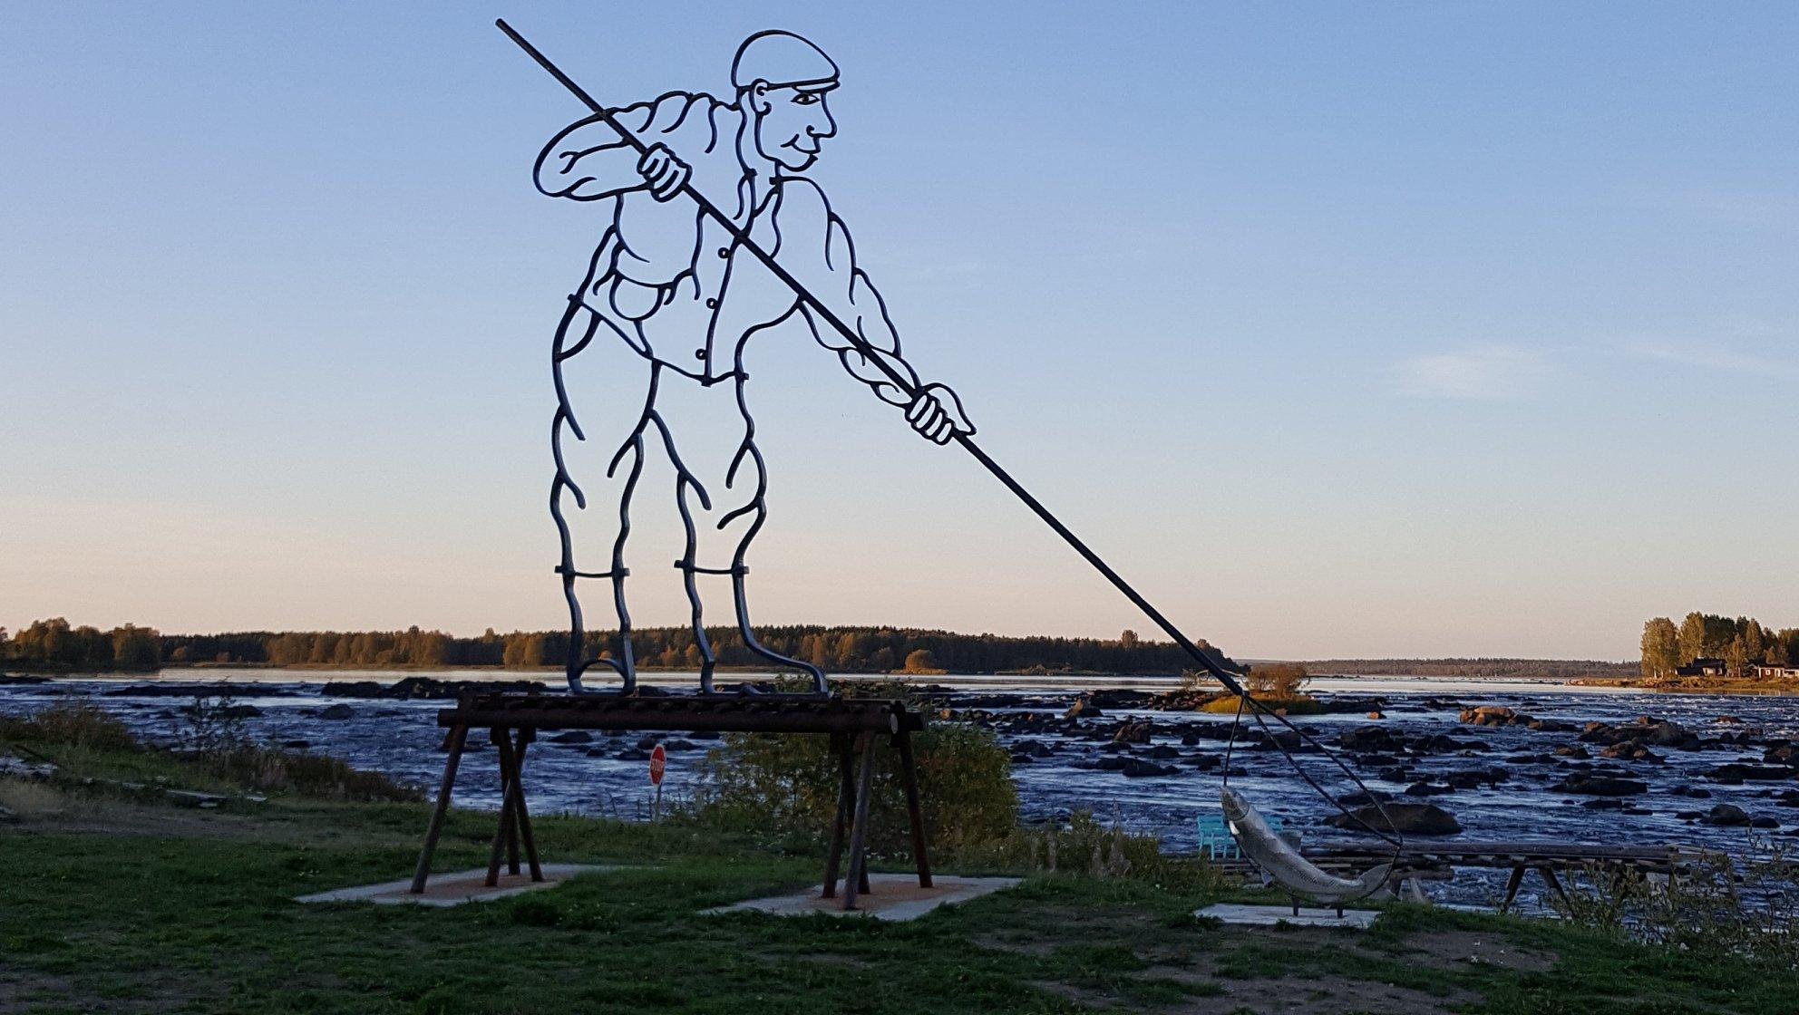
Lippo 2018
Ziemeļu zvejniecības tradīciju festivāls | Tornio, Somija
Festival of Northern Fishing Traditions | Tornio, Finland

Slide 4
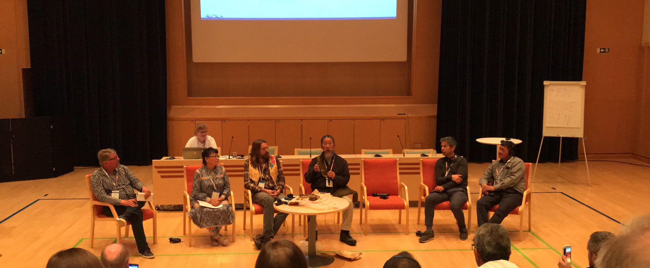
Konference par Ziemeļu zivsaimniecību,
zvejniecību un to nākotni
Dalībnieki – neliela apjoma zvejas kopienas un komerciālie zvejnieki
Pārstāvji no Ziemeļkanādas, ASV (Aļaskas un citiem štatiem), Grenlandes, Zviedrijas, Somijas, dažādiem Krievijas reģioniem (Sibīrijas), Japānas, Taivānas, Jaunzēlandes, Polijas, Latvijas, Grieķijas, Spānijas u.c.

Slide 5
Problēmas
klimata pārmaiņas
tradicionālo zināšanu jeb kultūrvēsturiskā mantojuma nepietiekama atzīšana
ierobežota piekļuve zivju resursiem
nepietiekama tradīciju nodošana jaunām paaudzēm

Slide 6
Leģendas, stāsti, dziesmas, darbnīcas, pētniecība...
Pētniecība - stāstu meklēšana, pierakstīšana, publicēšana, leģendu stāstīšana
Praktiska dalība zvejas procesā
Kulinārā mantojuma popularizēšana (ceļveži ar receptēm, ēdienu iekļaušana tūrisma programmā, restorānu piedāvājumā)
Radošās meistarklases / darbnīcas
Tematiski festivāli, svētki (starptautiska sadarbība)
Jauniešu iesaiste, tradīcijas pārmantojamība - nometnes, iniciācijas rituāli
Bērnu literatūra, spēles (“Mazās sīgas piedzīvojumi”)
Vides objekti
Notes:
Kanādā: pasaka par cieņu pret lasi, ko stāsta maziem bērniem
Grenlandē: zēna pirmās zivs noķeršana kā iniciācijas rituāls
Taivānā: pirms zvejas dziedama dziesma - īsta vīra atbildība pret zveju un upi

Slide 7
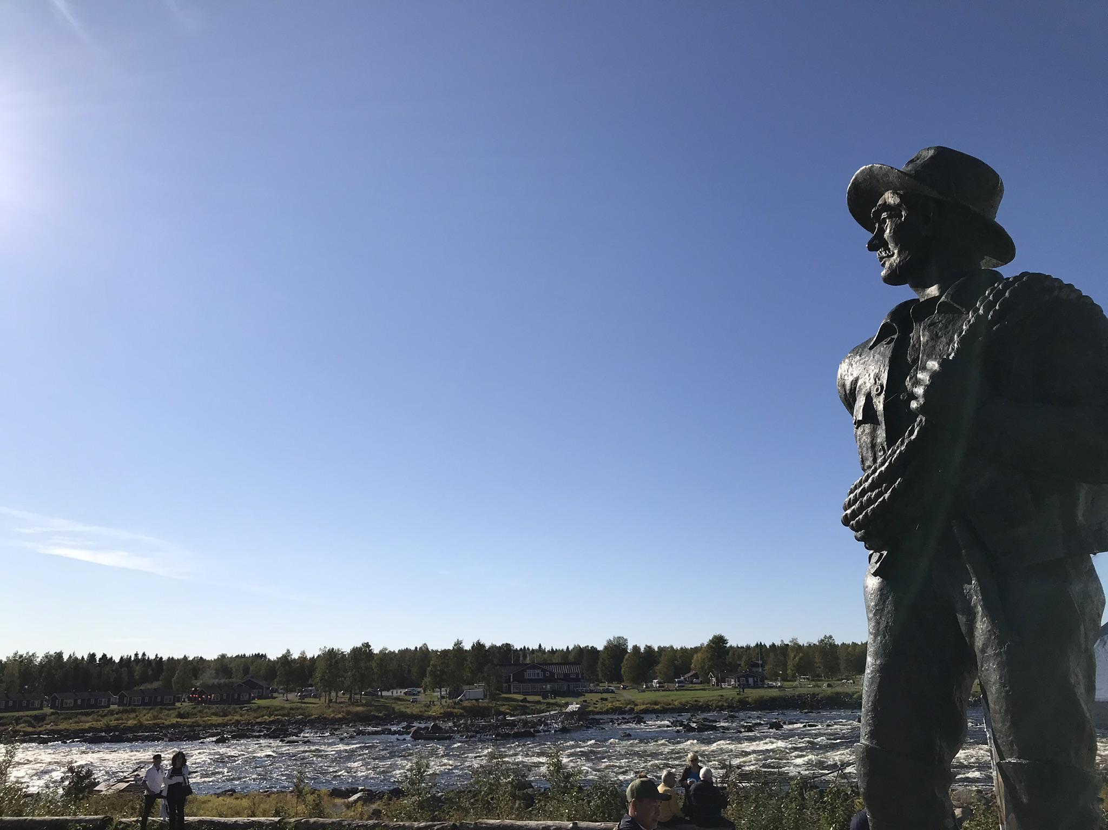
Sīgas zvejniecība Tornio upē
Zvejniecības tradīcija kā kultūrtūrisma galamērķis
Fishing tradition as a destination for cultural tourism

Slide 8
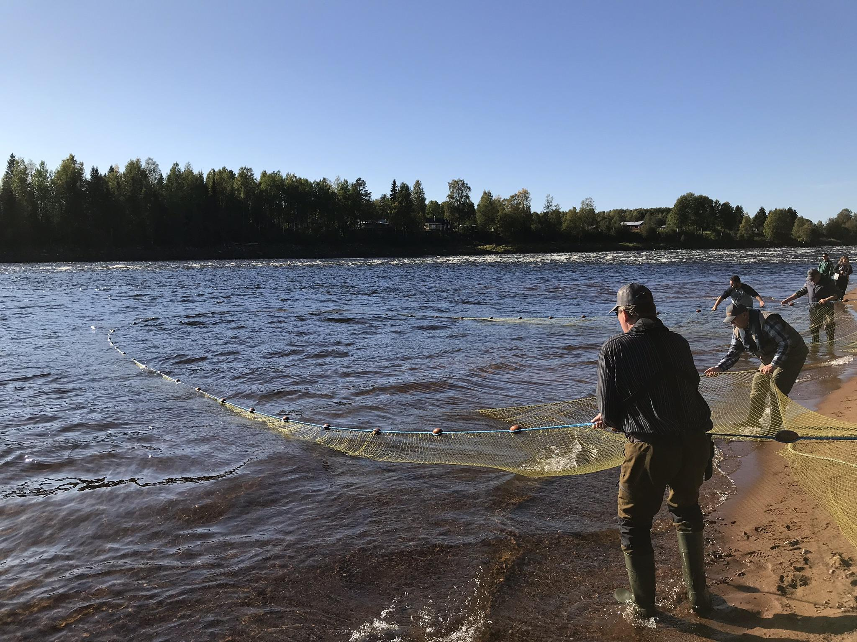
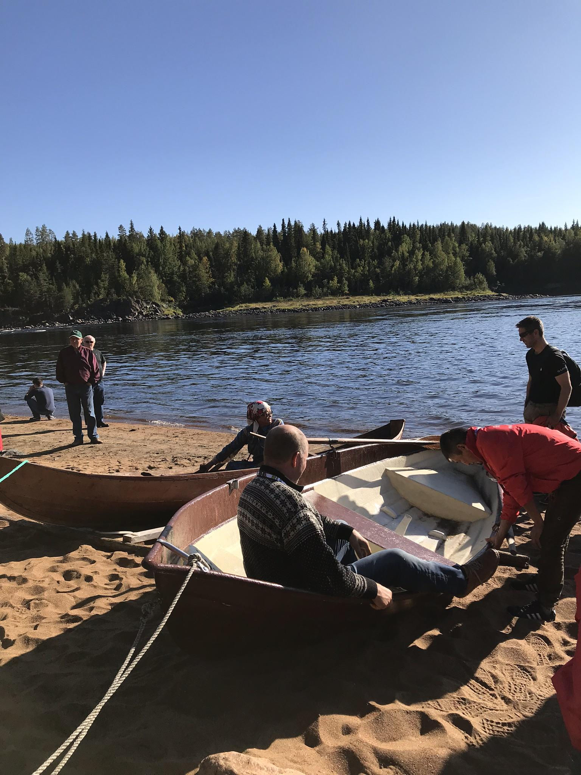
Zvejas pieredze, praktiska dalība

Slide 9
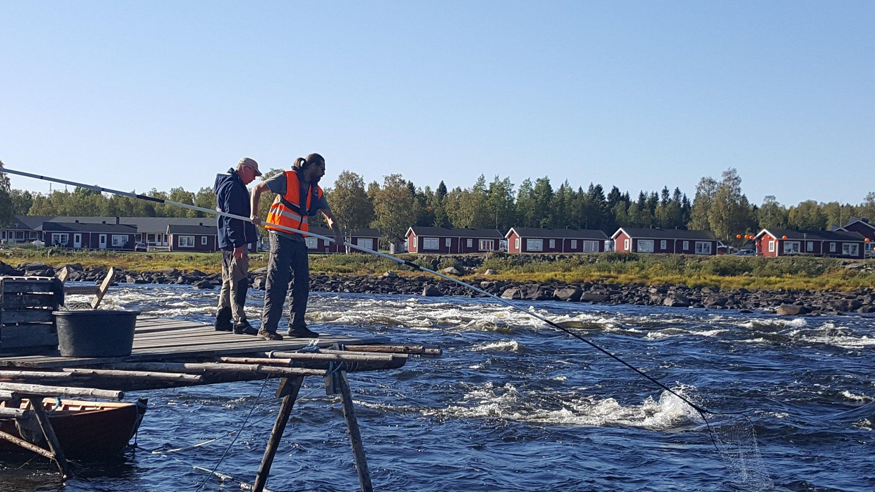
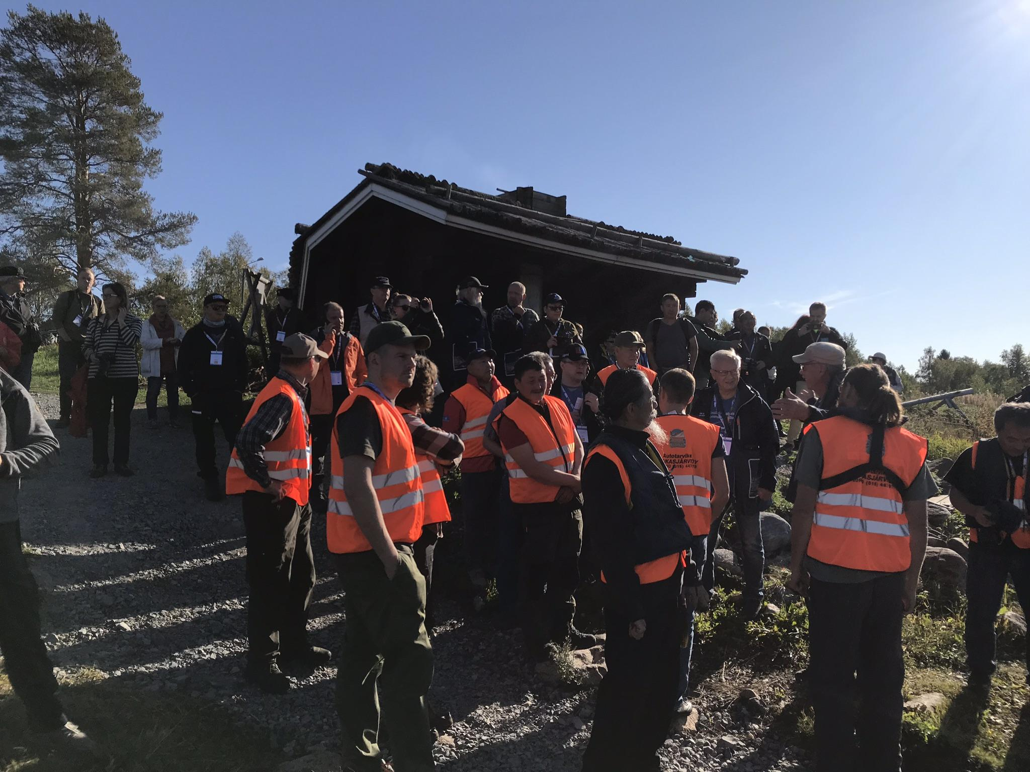
Zvejas pieredze, praktiska dalība

Slide 10
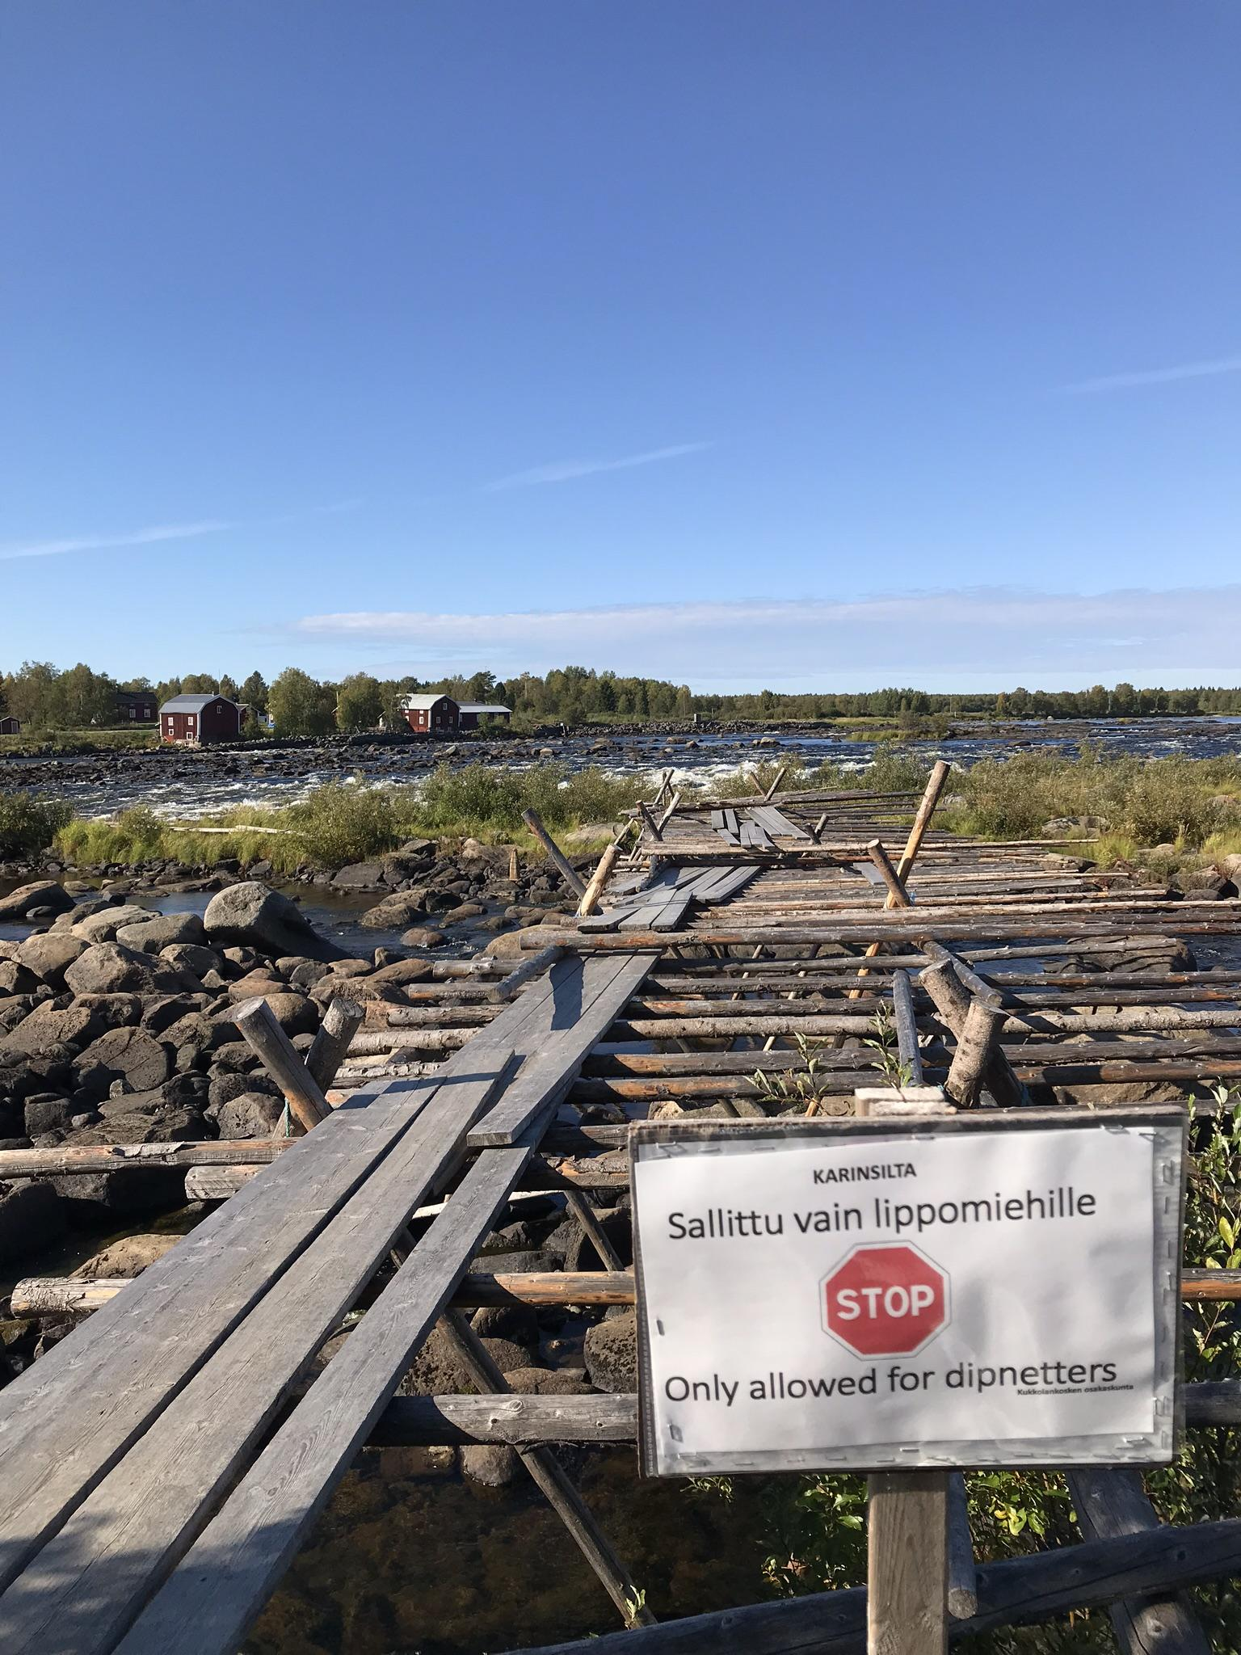
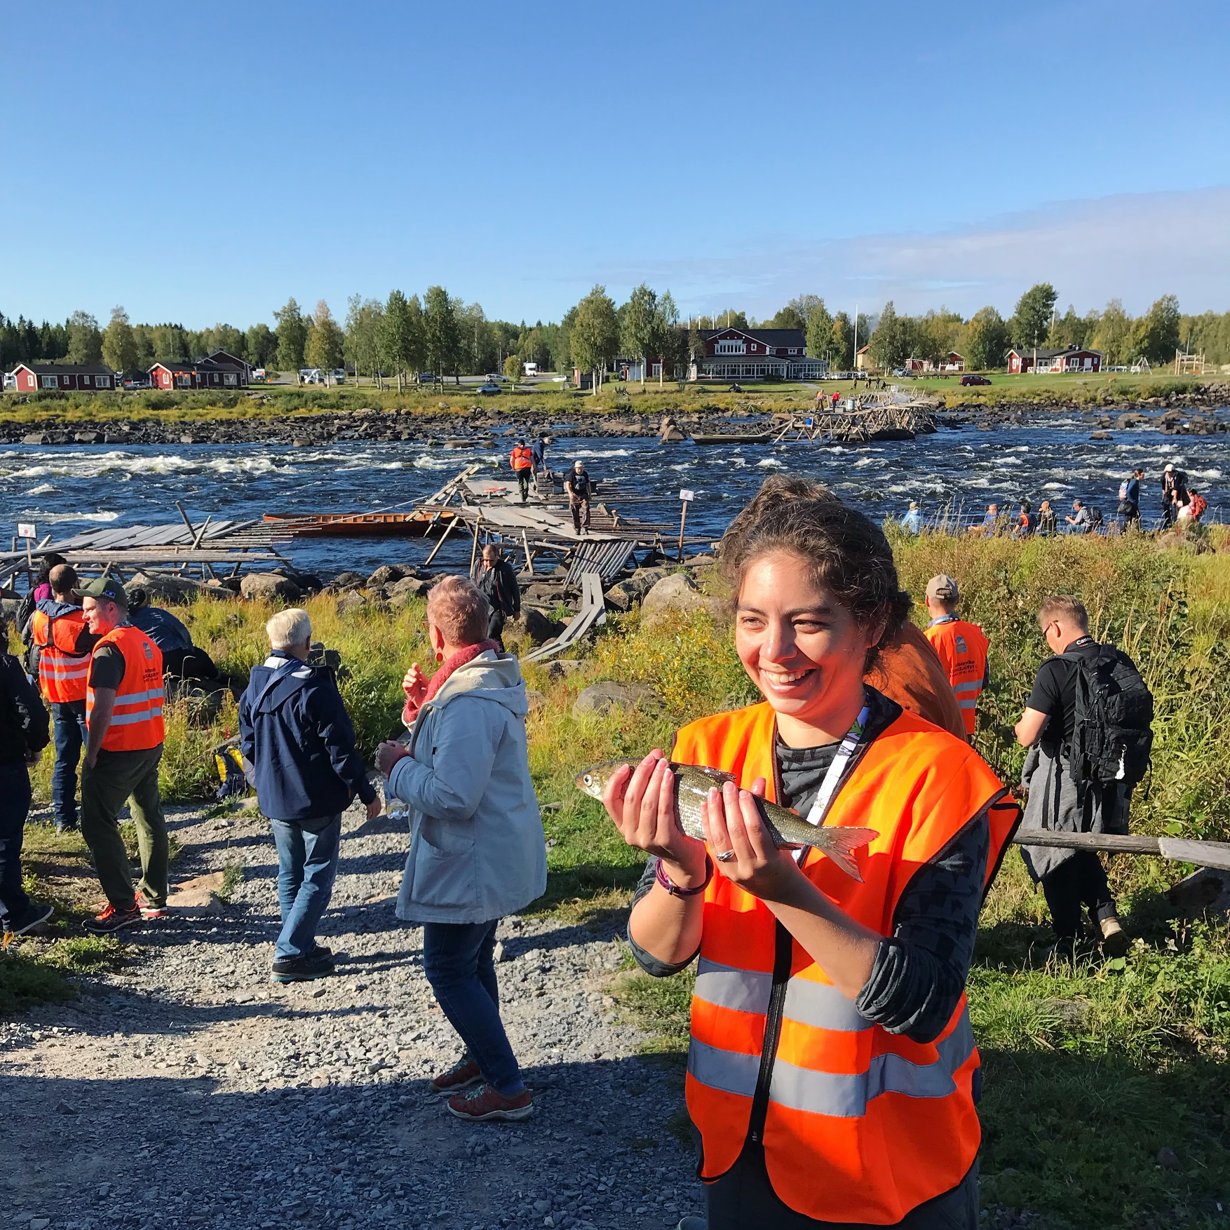
Zvejas pieredze, praktiska dalība

Slide 11
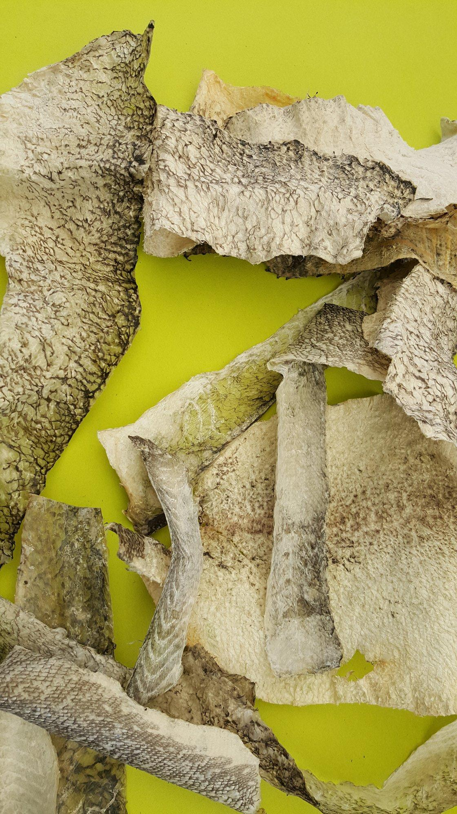
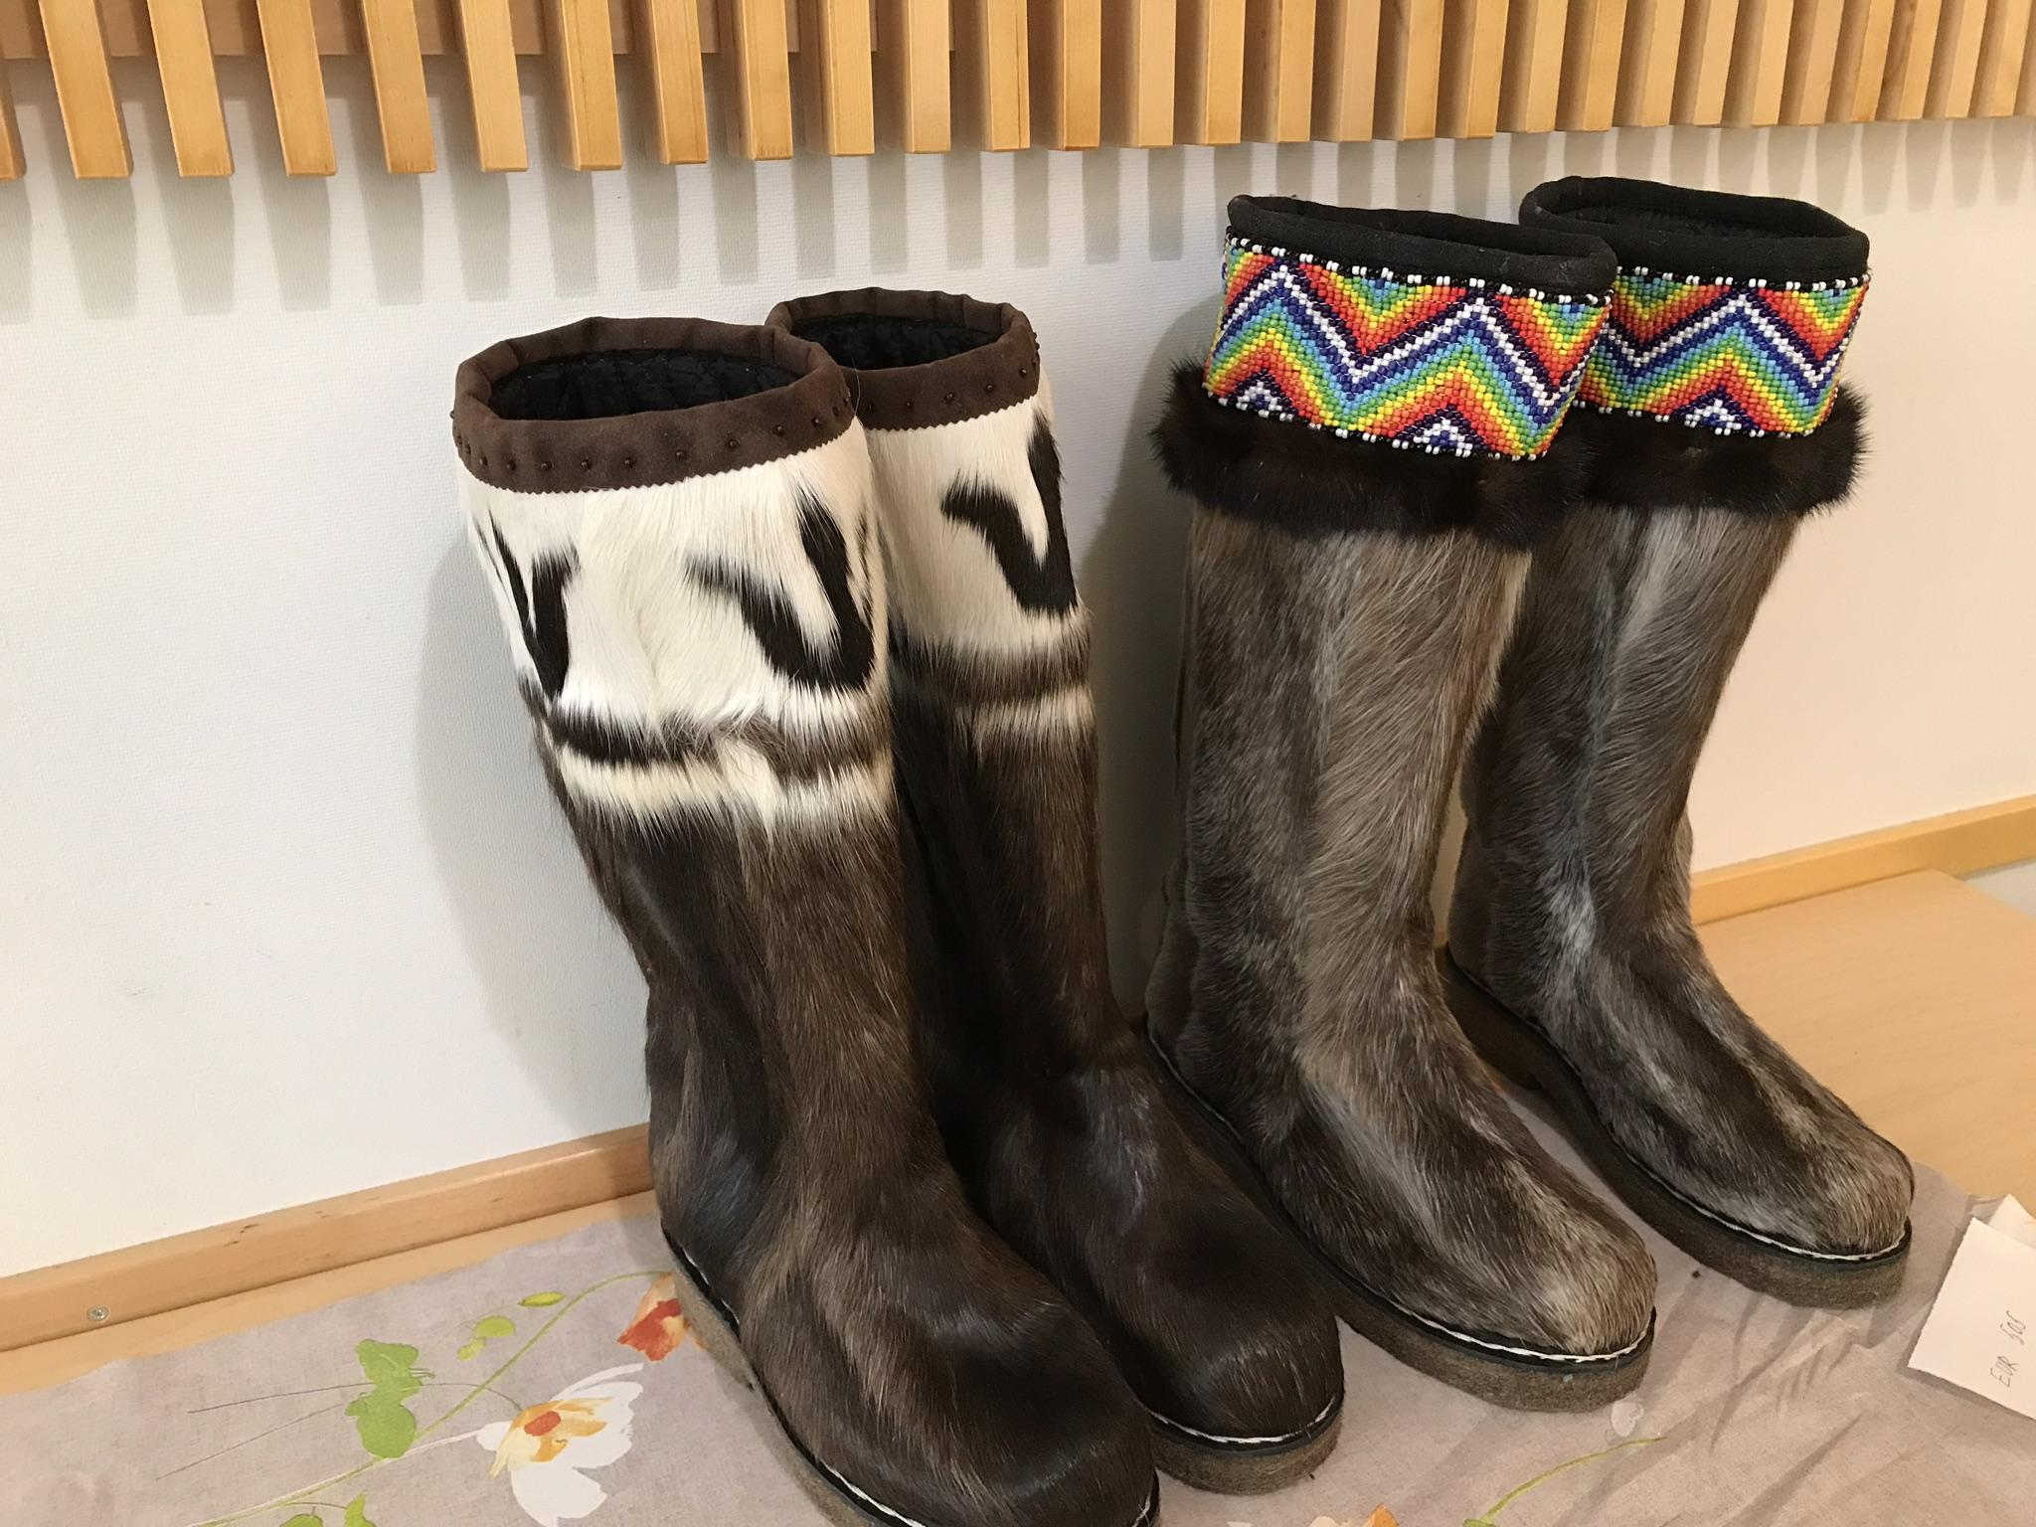
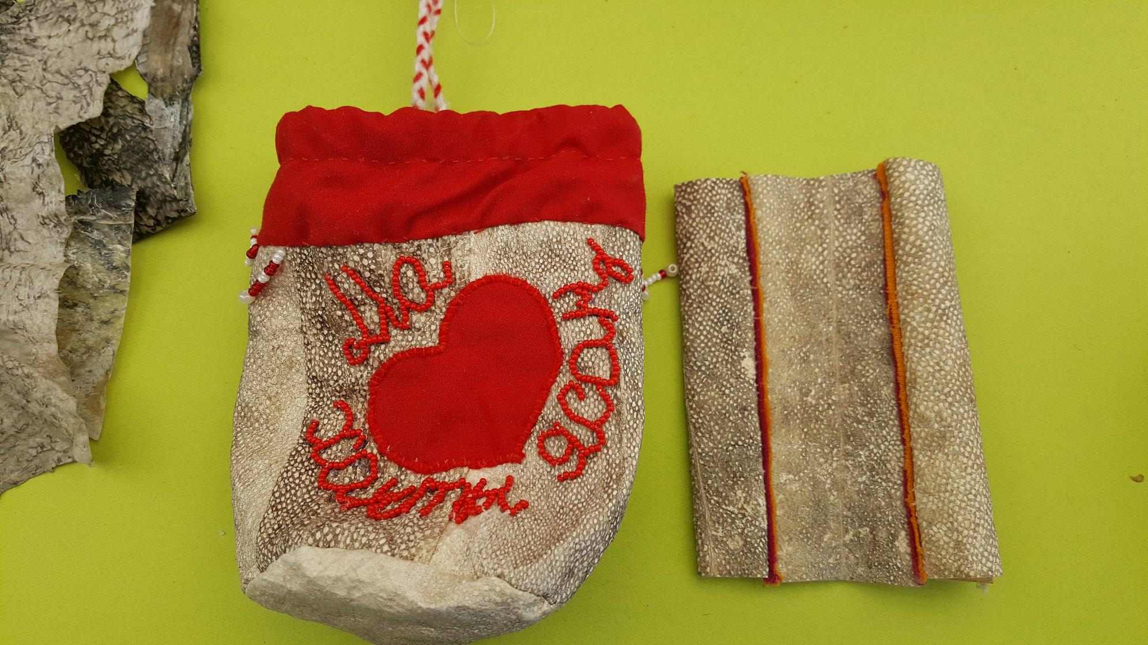
Jakutijas meistarklase - kulīšu izgatavošana no zivs ādām

Slide 12
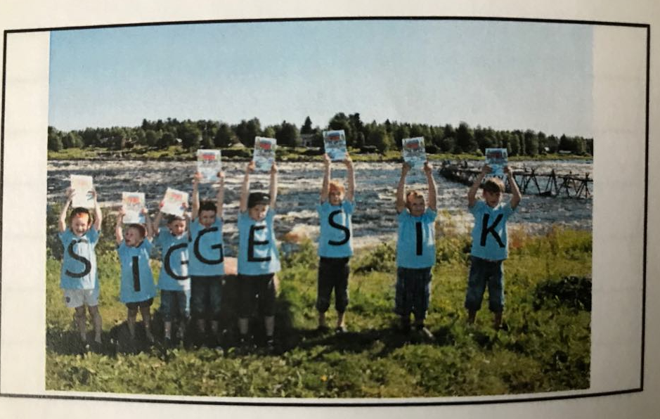
Bērnu un jauniešu iesaiste

Slide 13
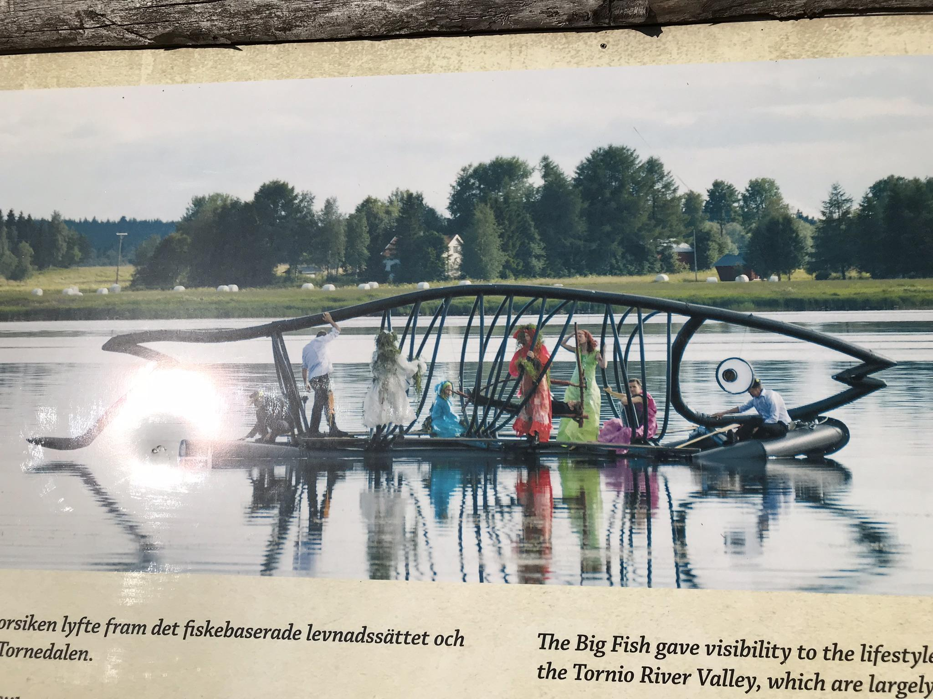
Festivāli un svētki

Slide 14
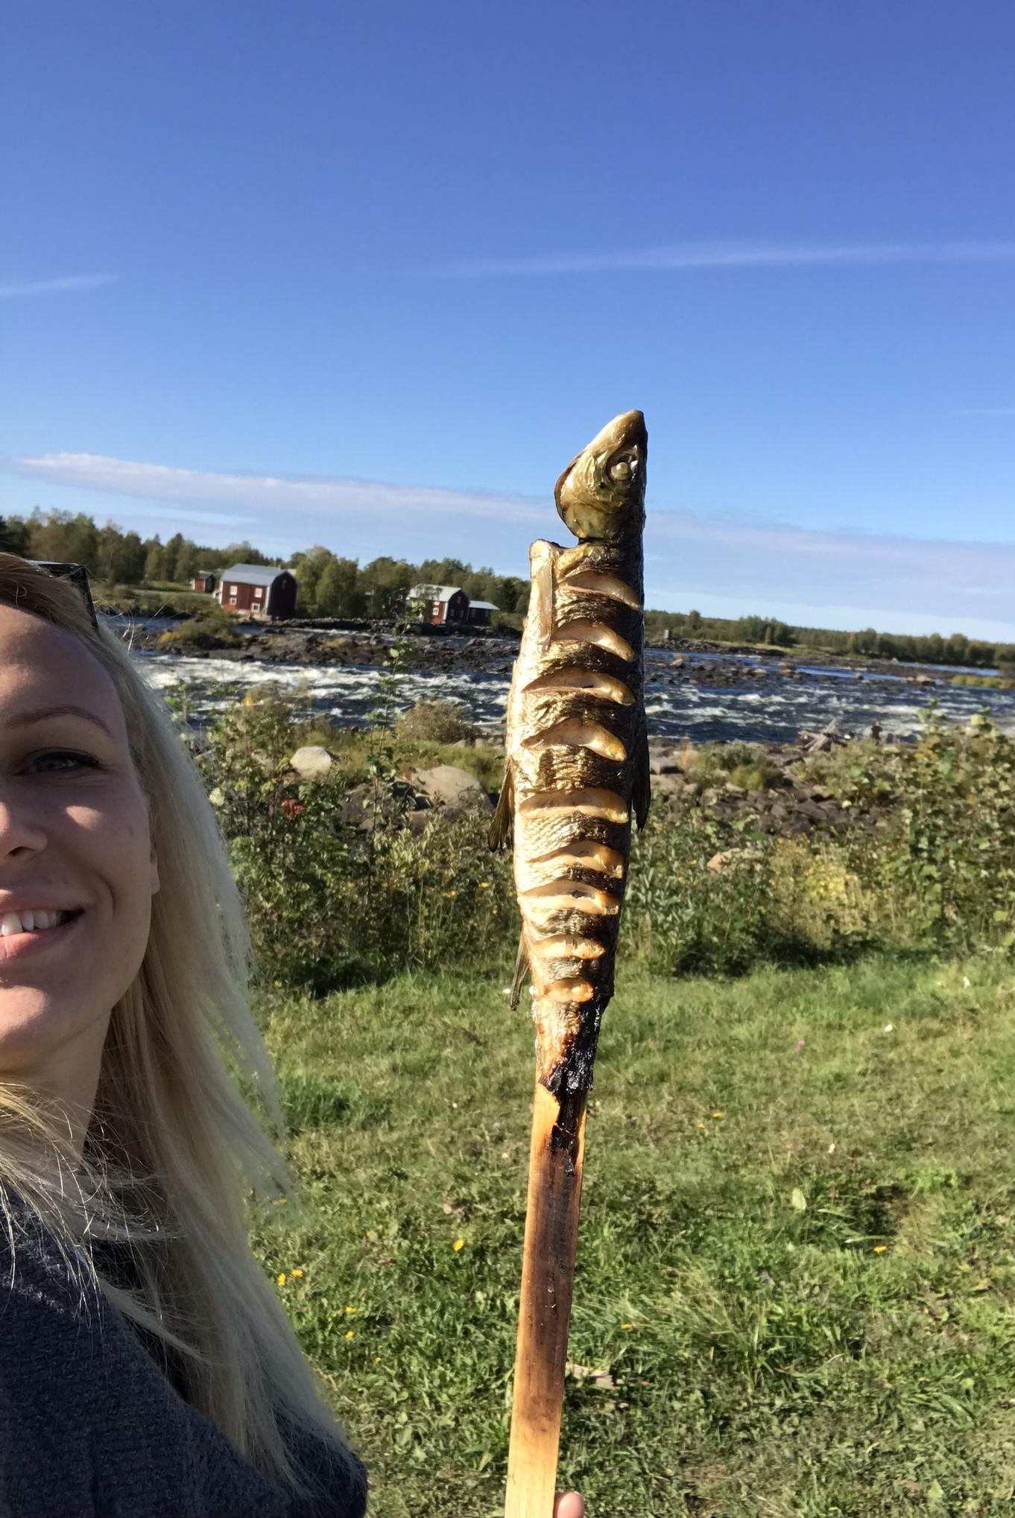
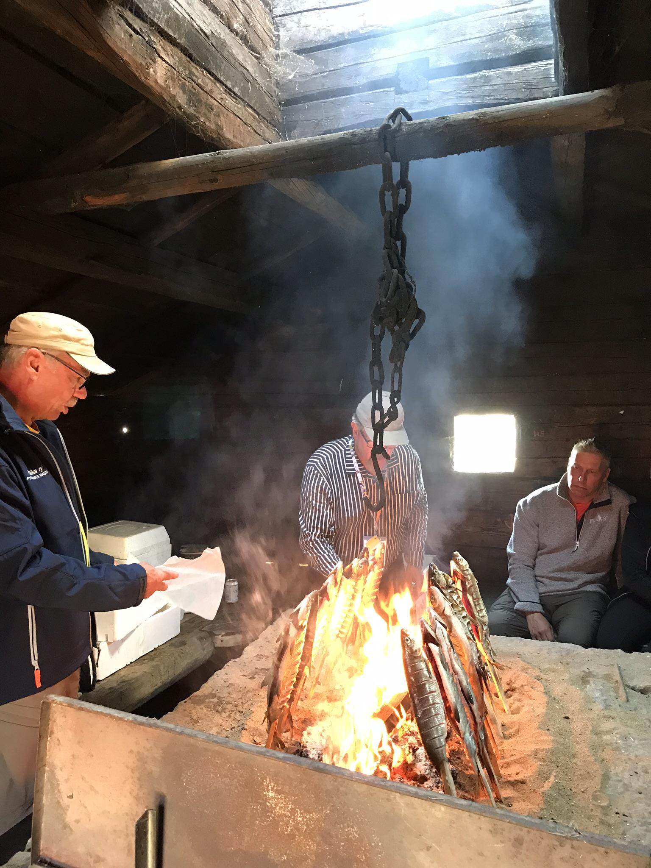
Kulinārais mantojums

Slide 15
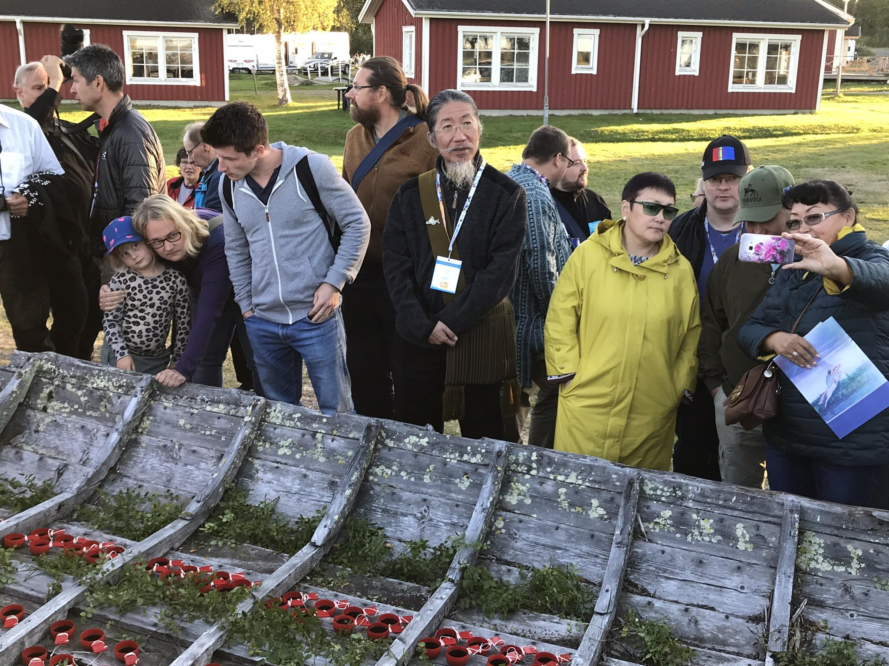
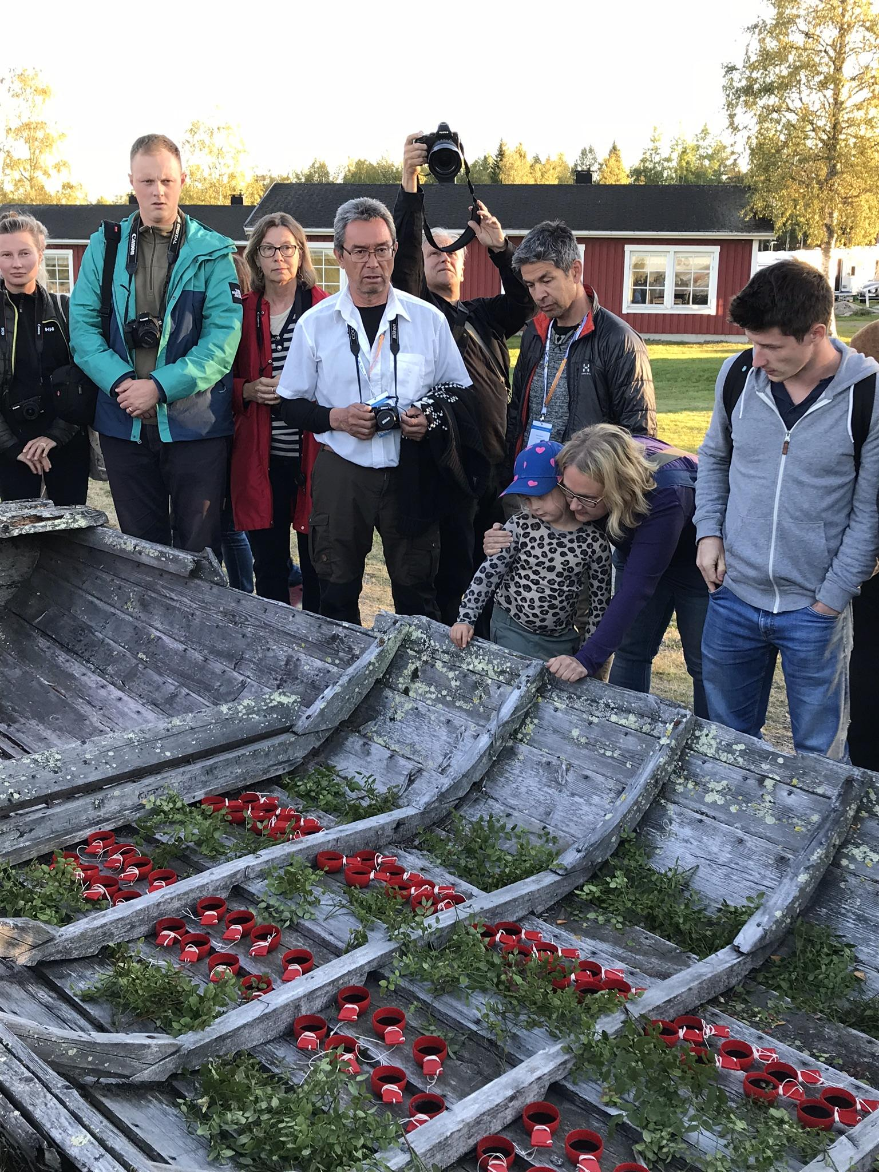
Kultūras programma -
zvejnieku ciemata apskate,
vietējo ēdienu degustācija,
teikas, dziesmas, rituāli

Slide 16
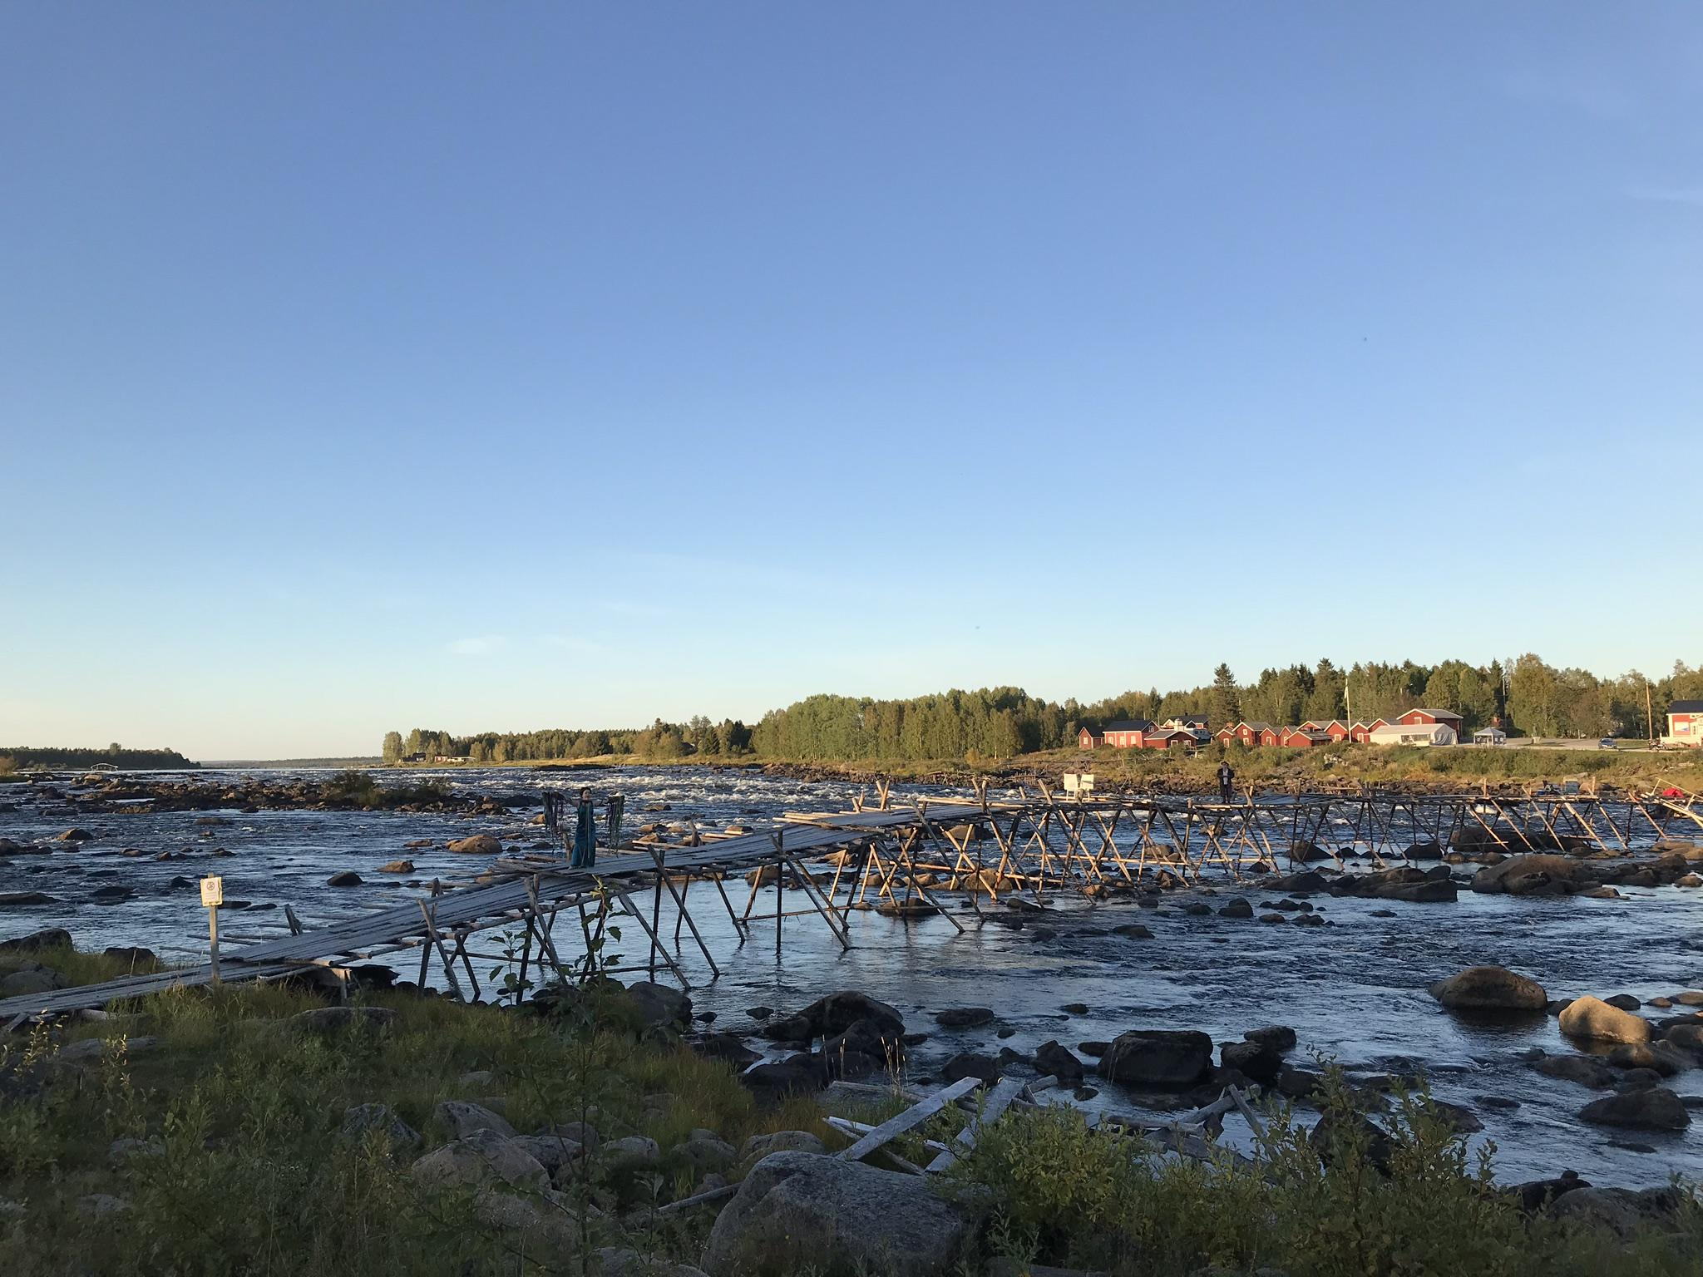
Kultūras programma
Notes:
Rituāls - performance - pateicība upei par zivi

Slide 17
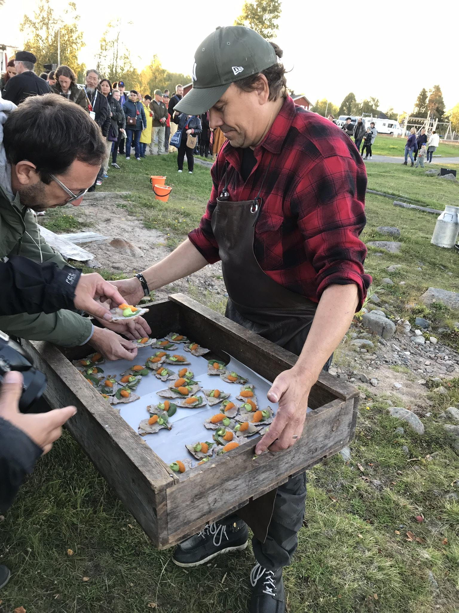
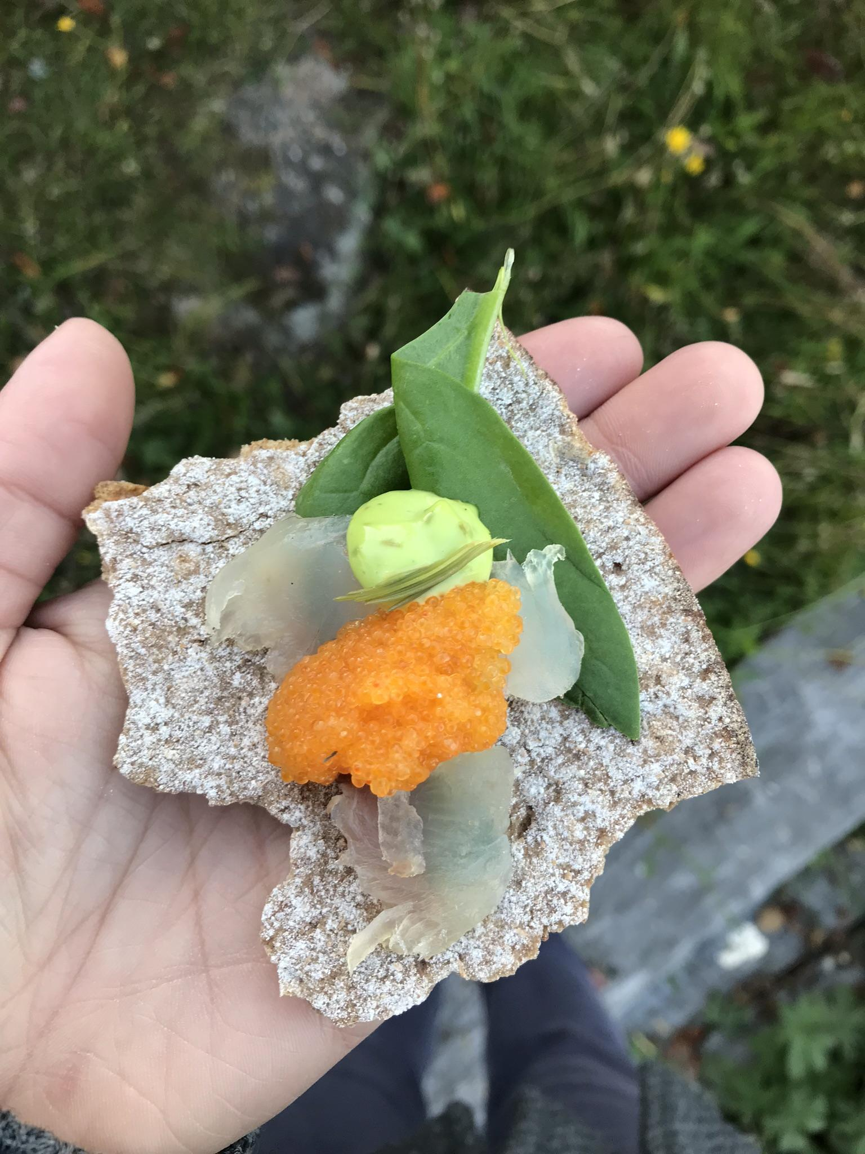
Kultūras programma

Slide 18
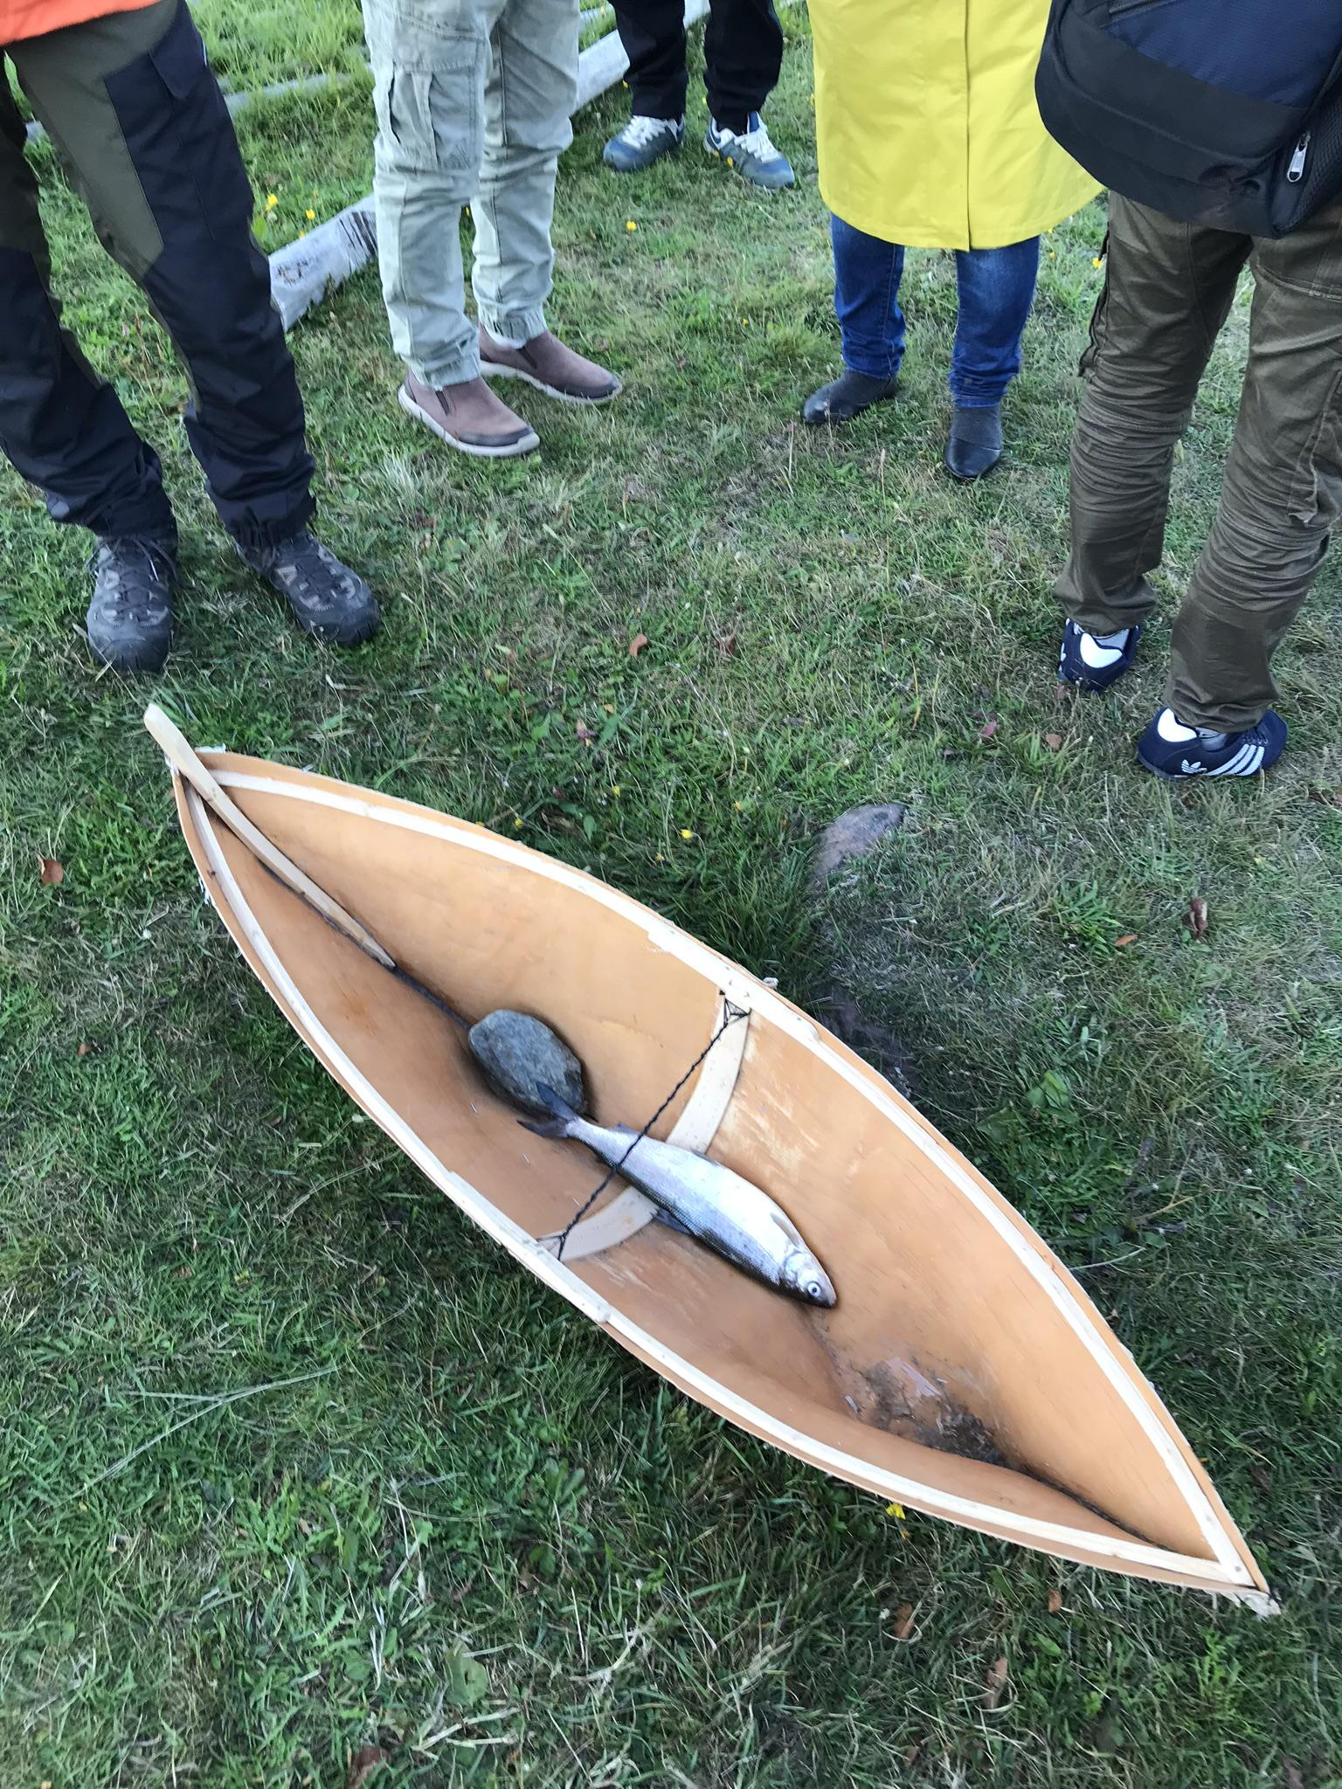
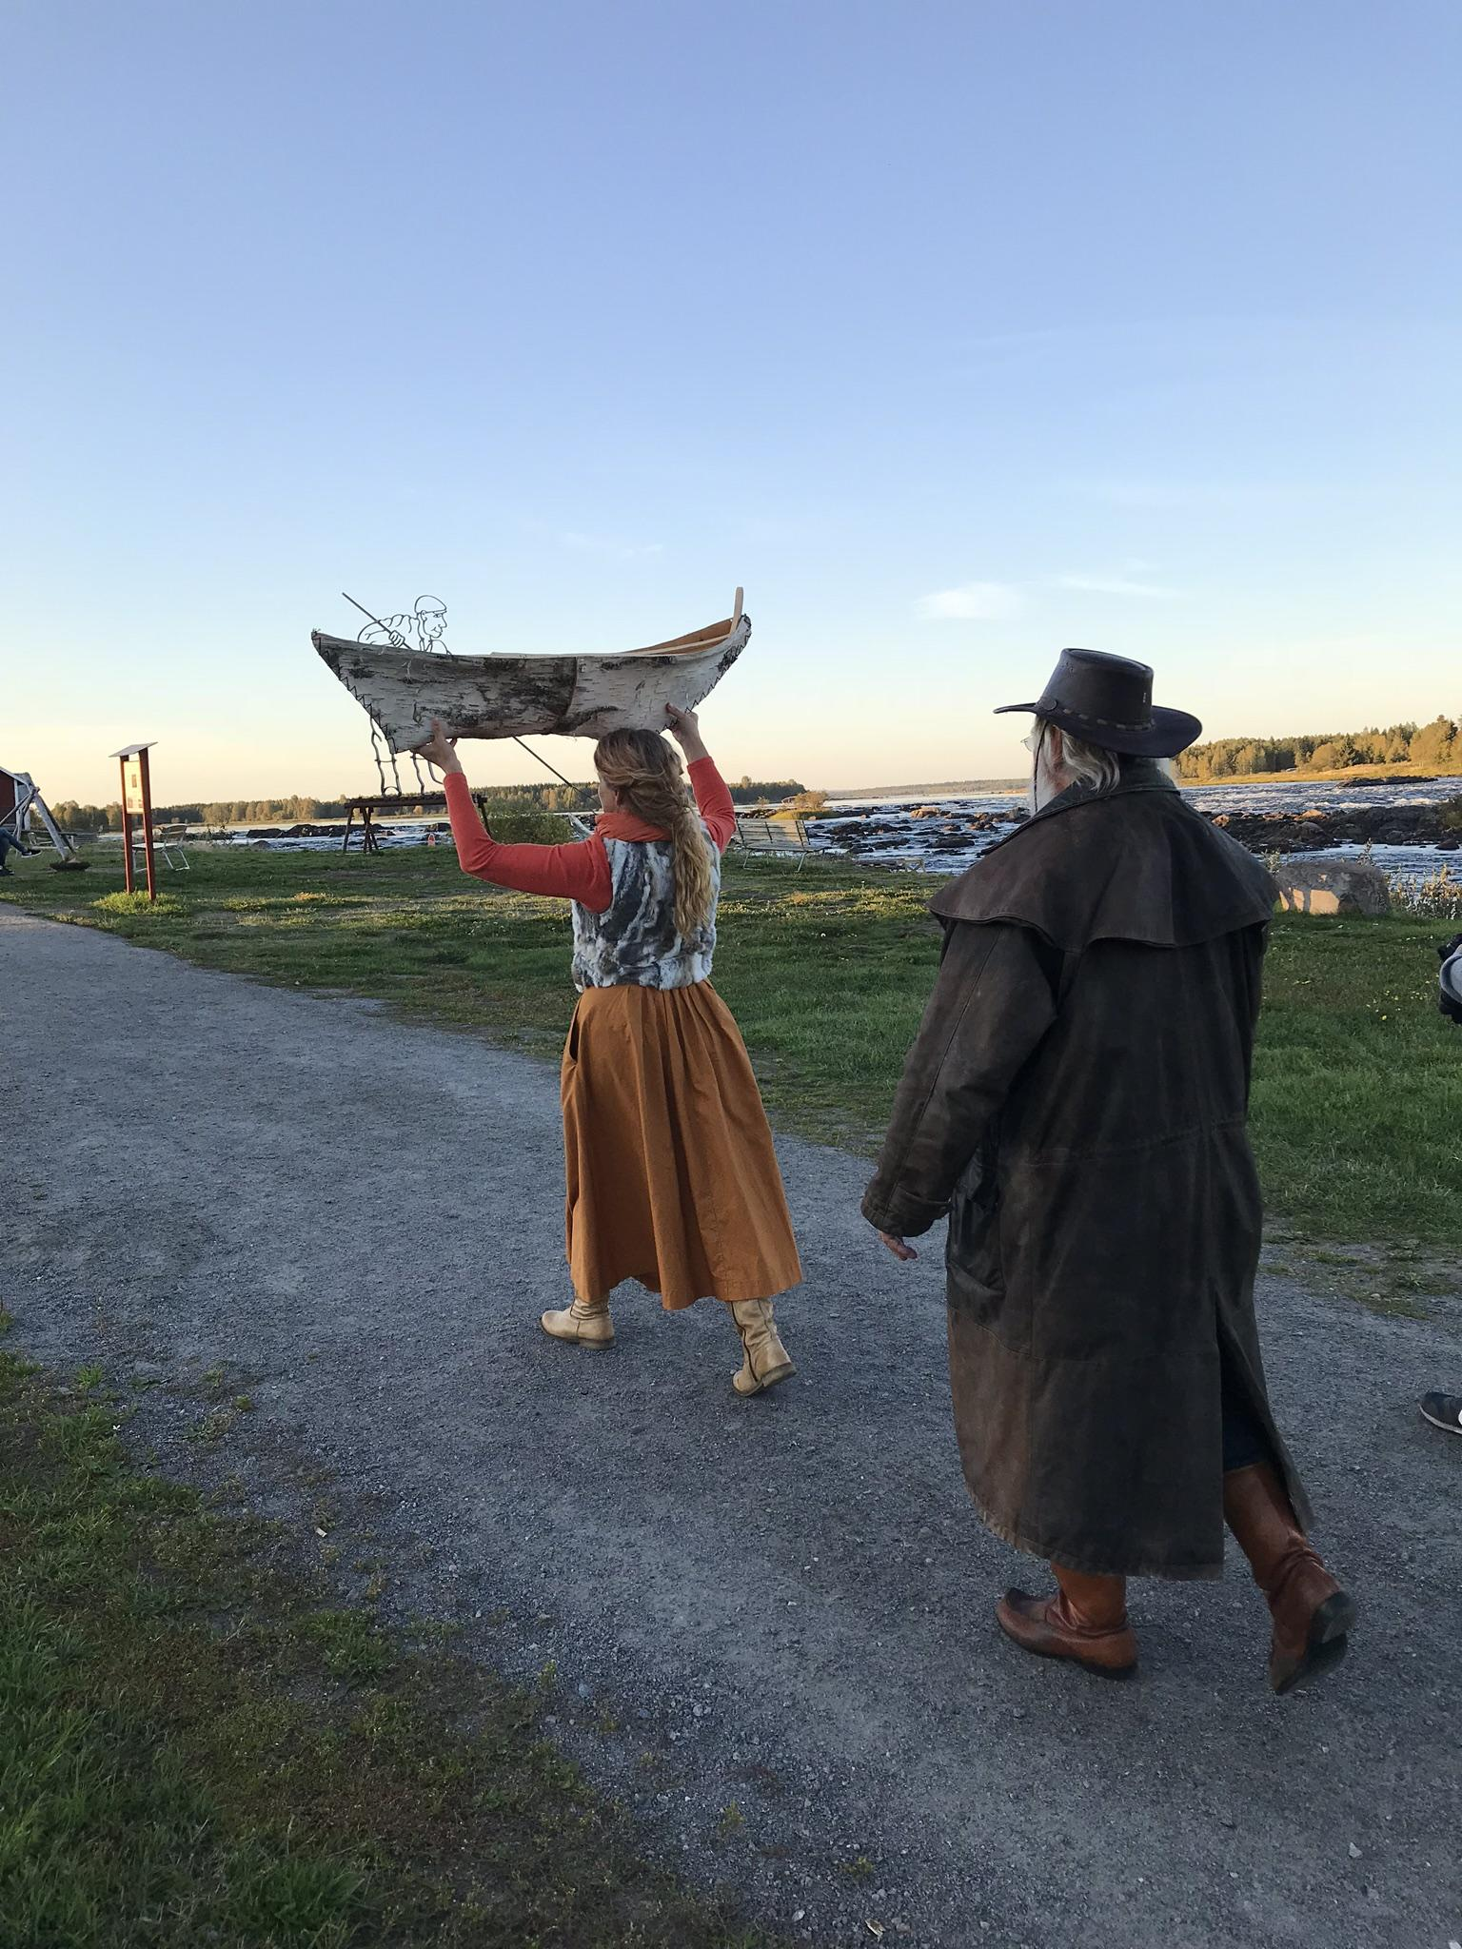
Kultūras programma
Notes:
Ziedojuma saņemšana

Slide 19
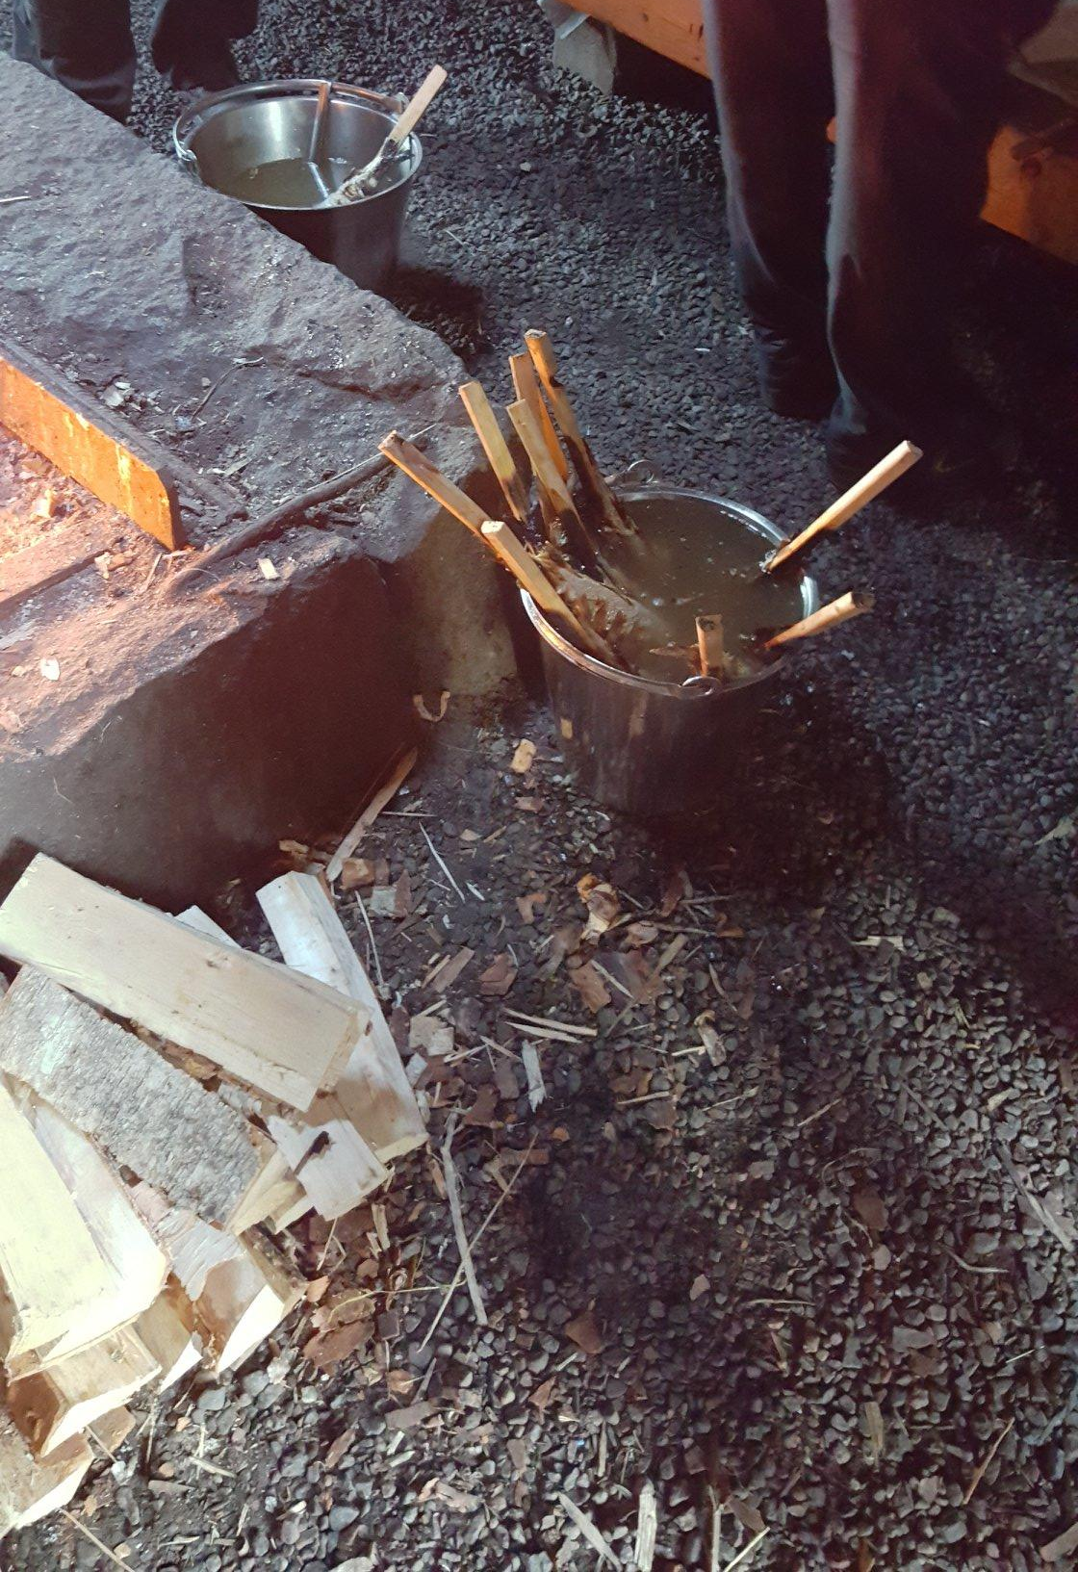
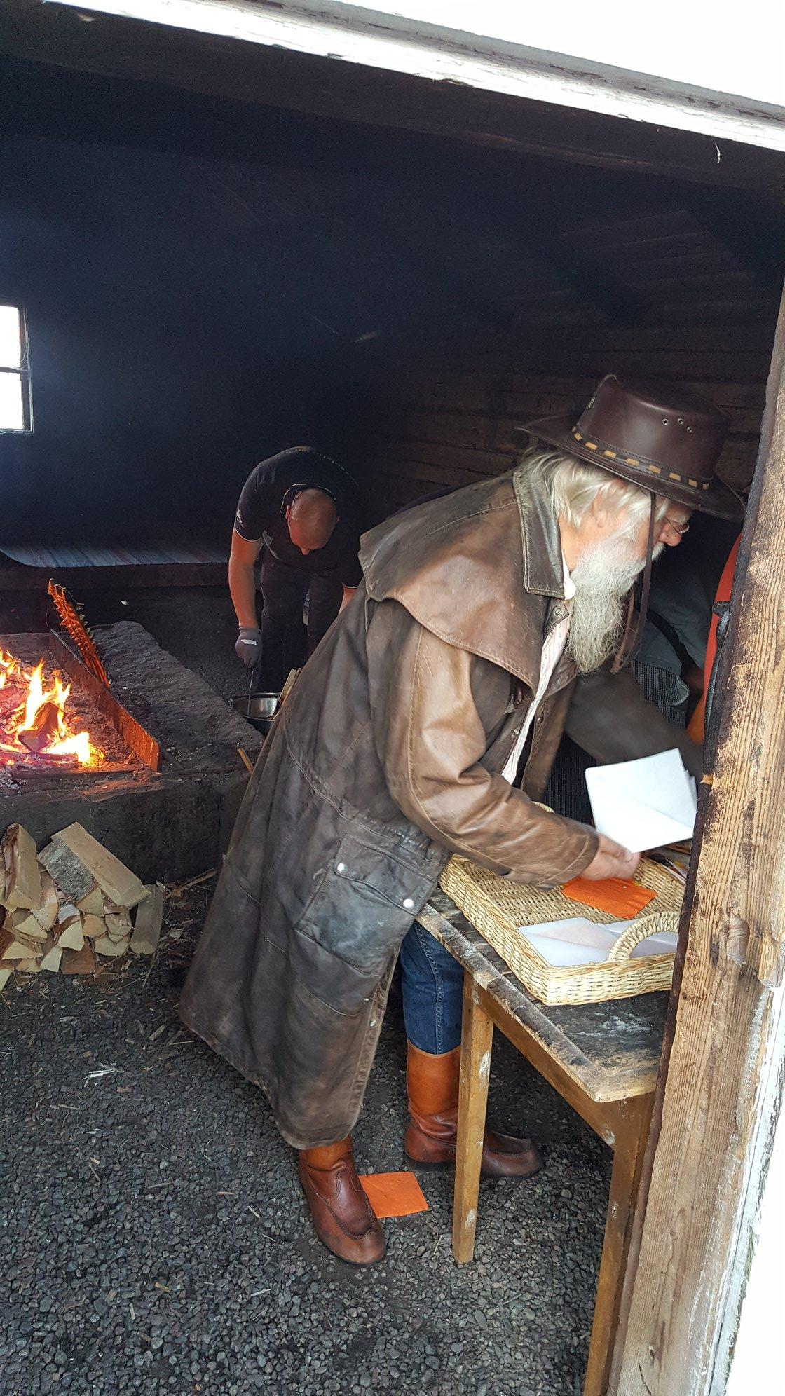
Kultūras programma

Slide 20
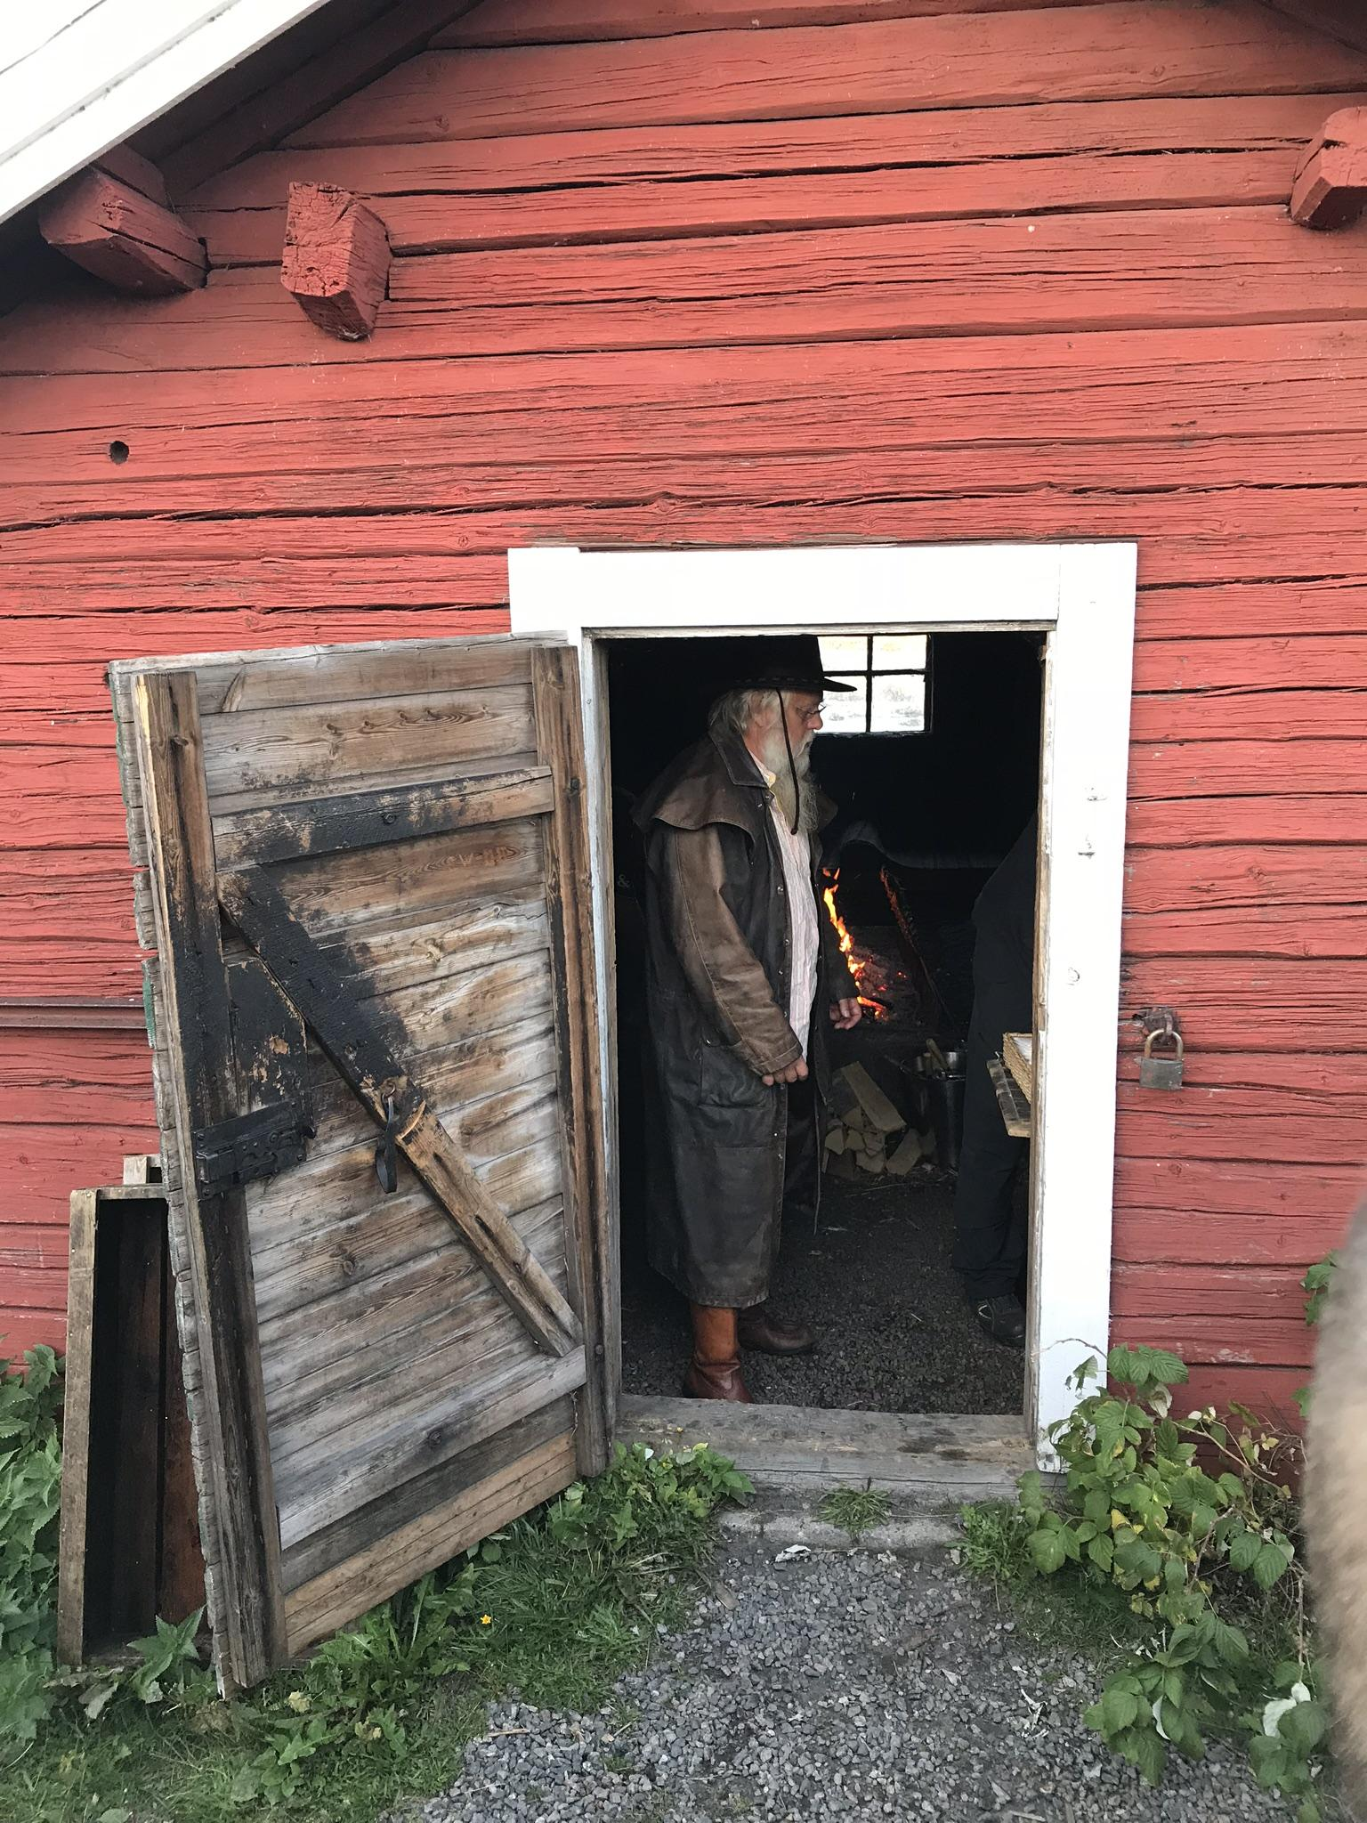
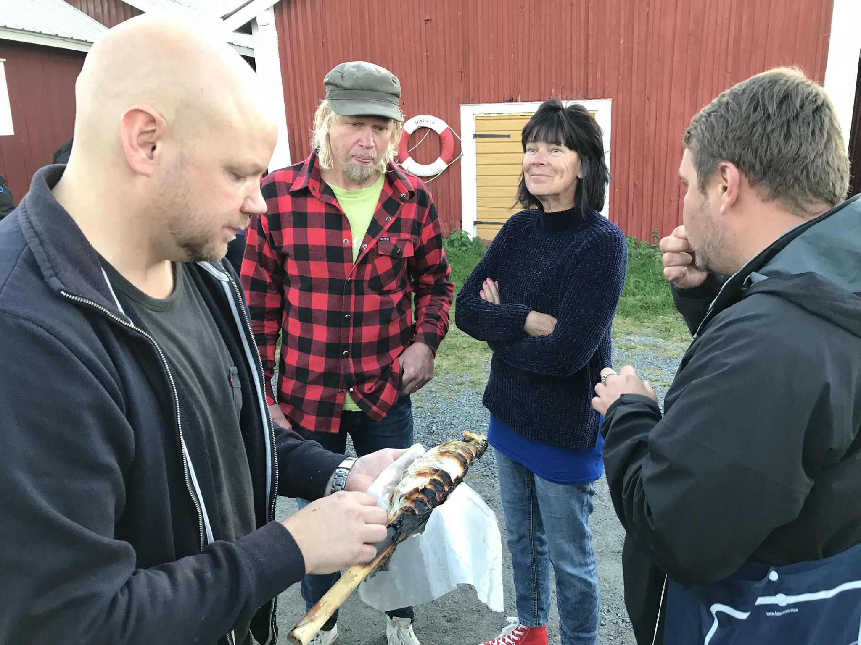
Kultūras programma

Slide 21
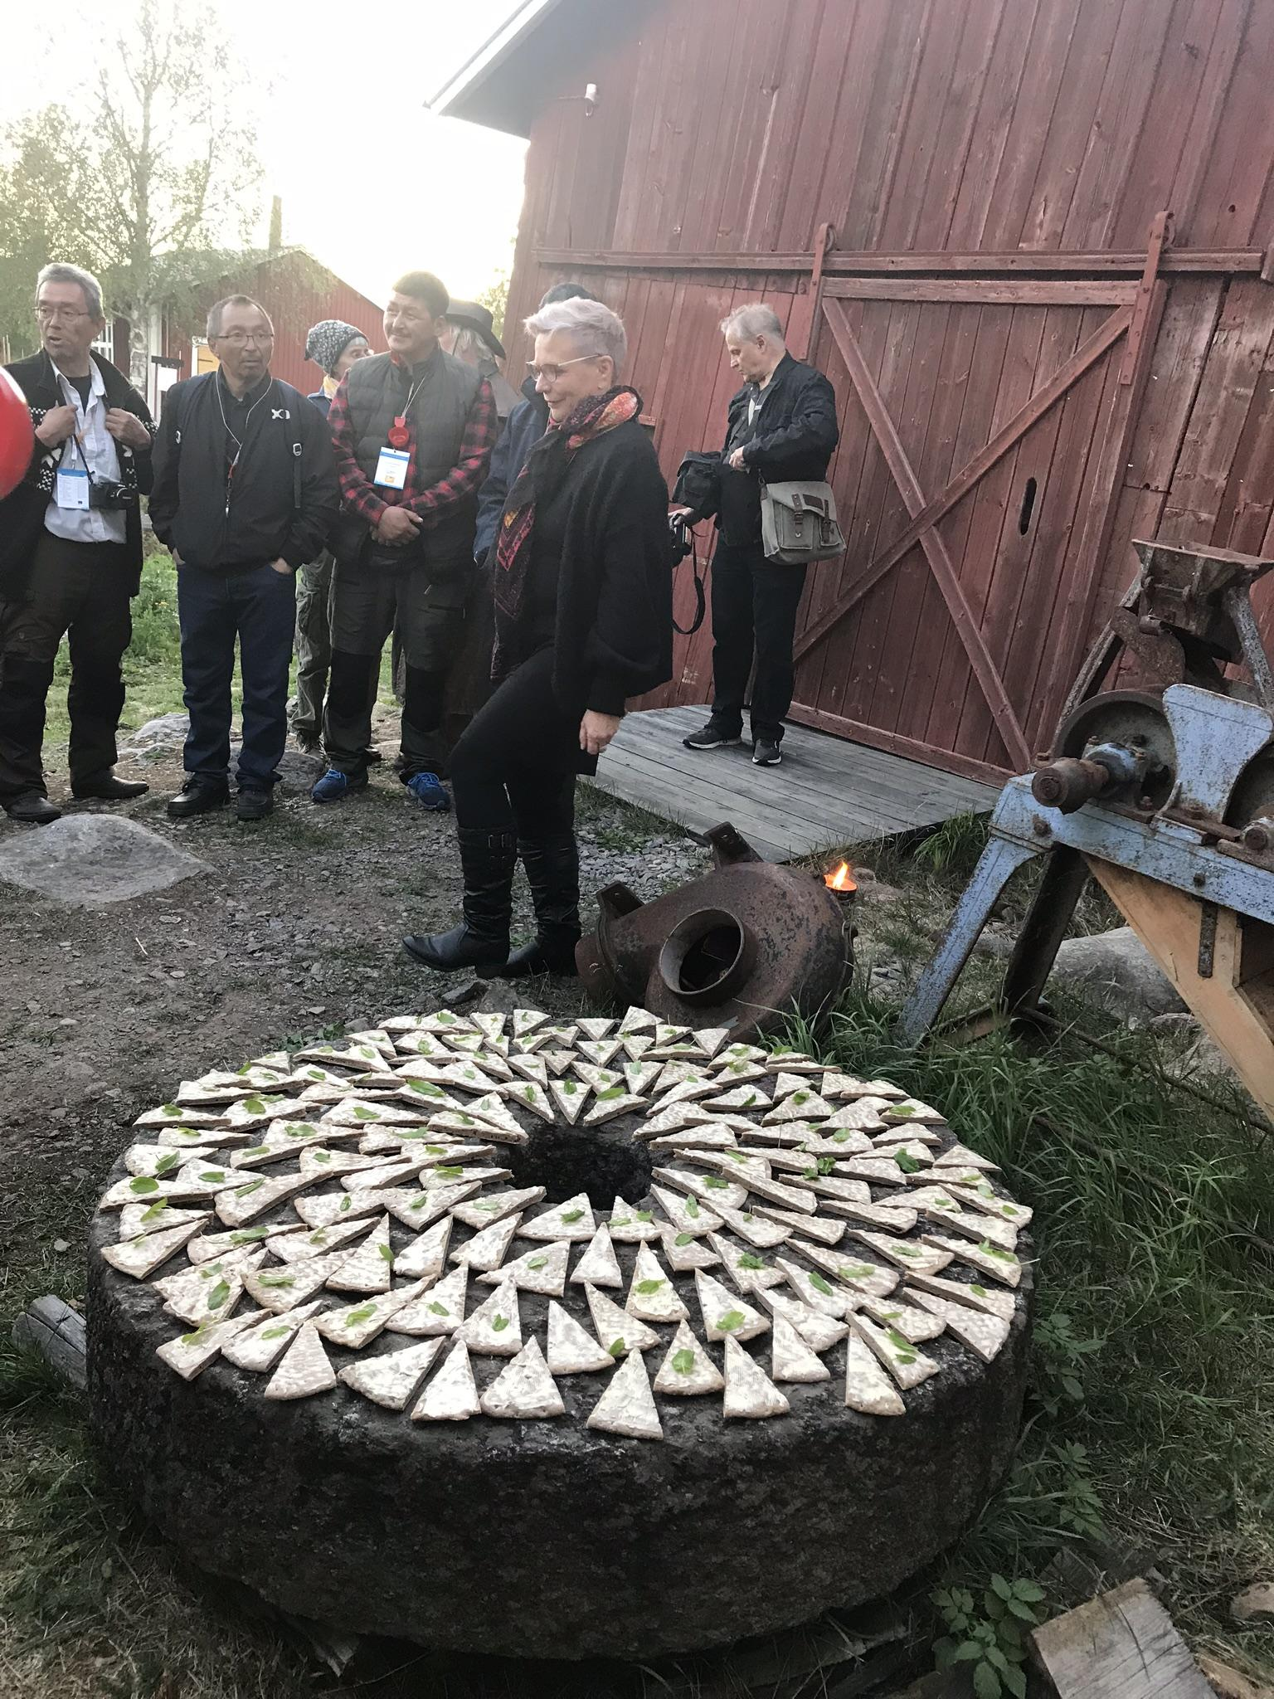
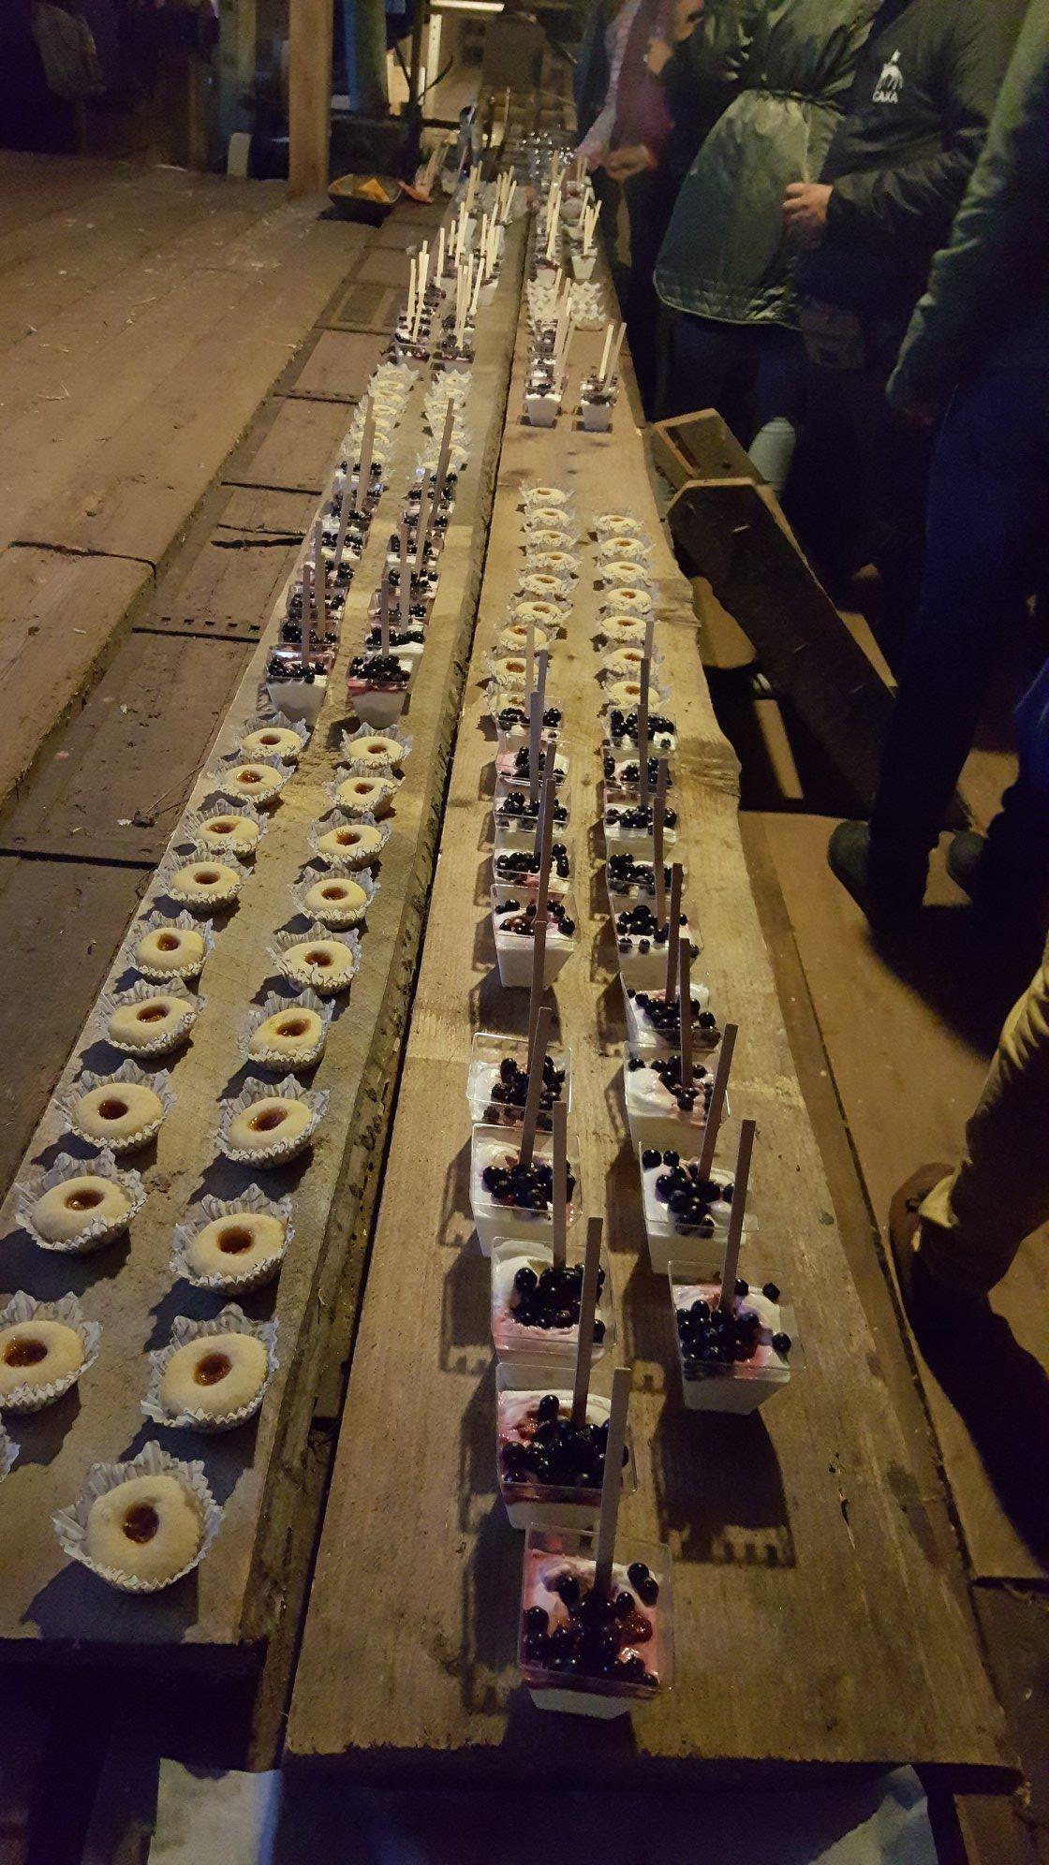
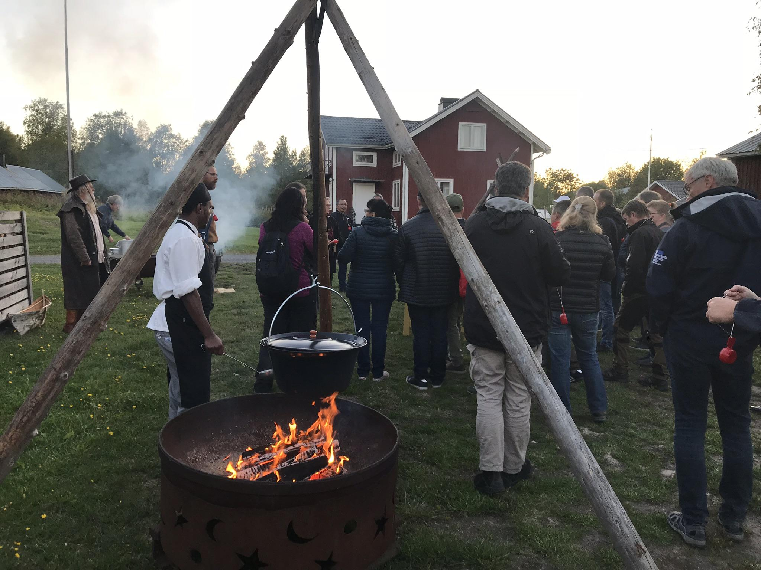
Kultūras programma

Slide 22
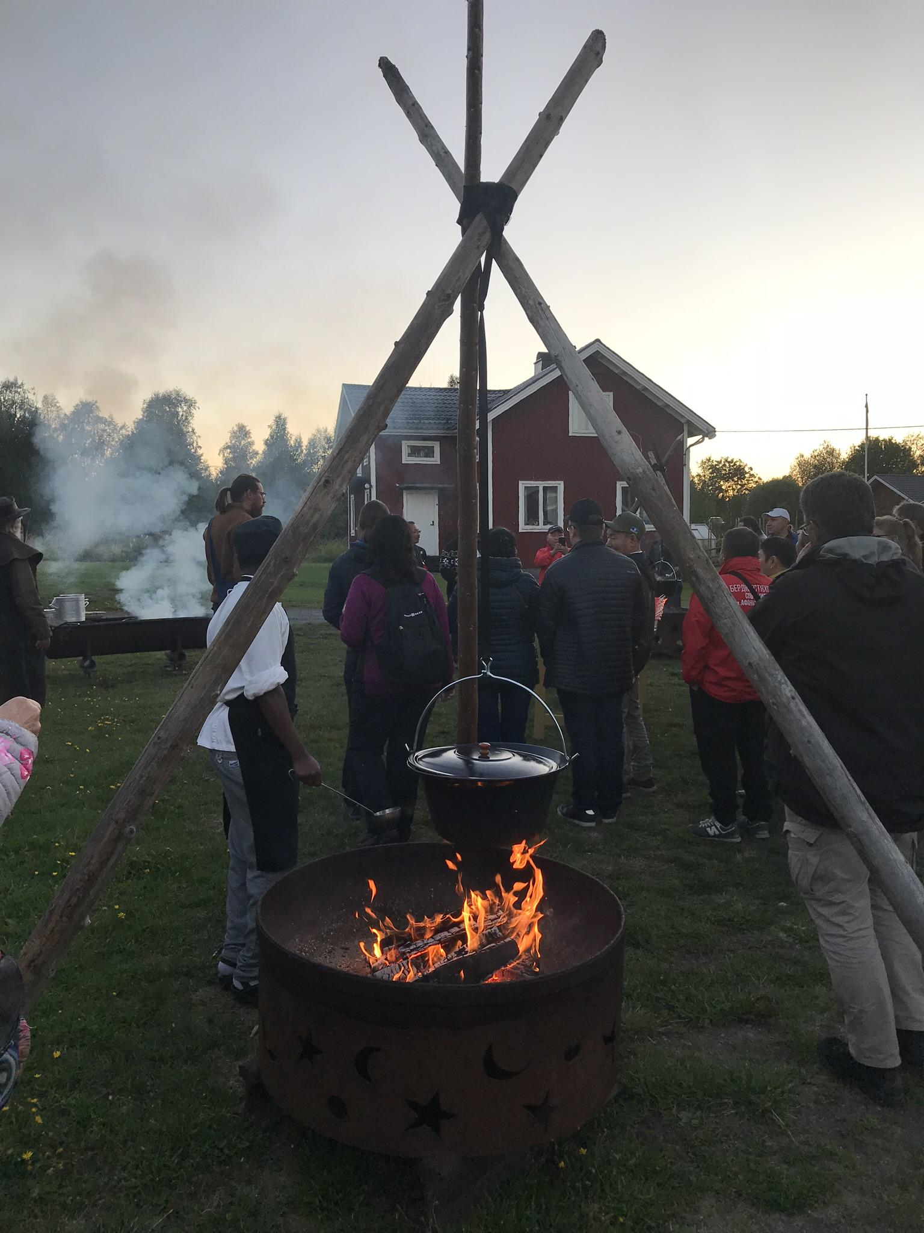
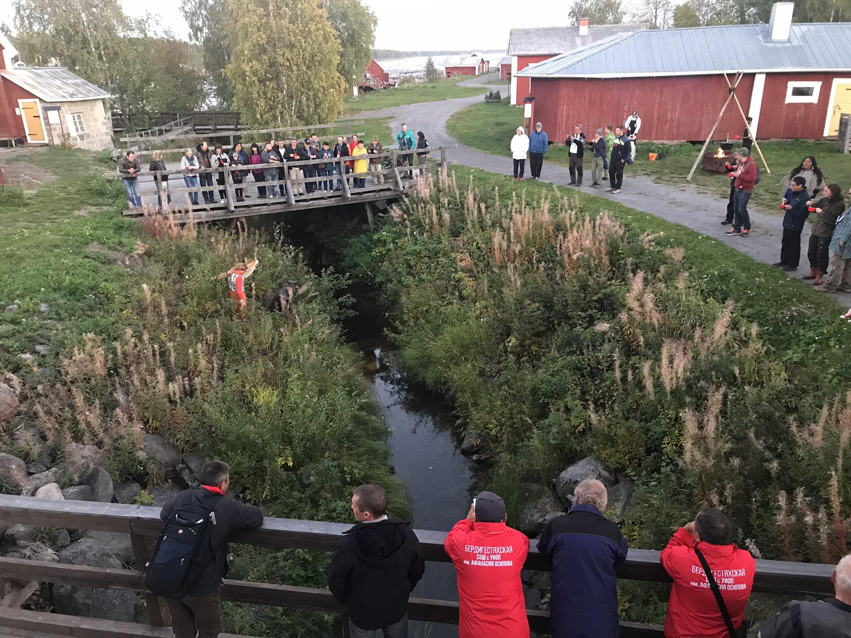
Kultūras programma
Notes:
Ziedojuma palaišana atpakaļ upē

Slide 23
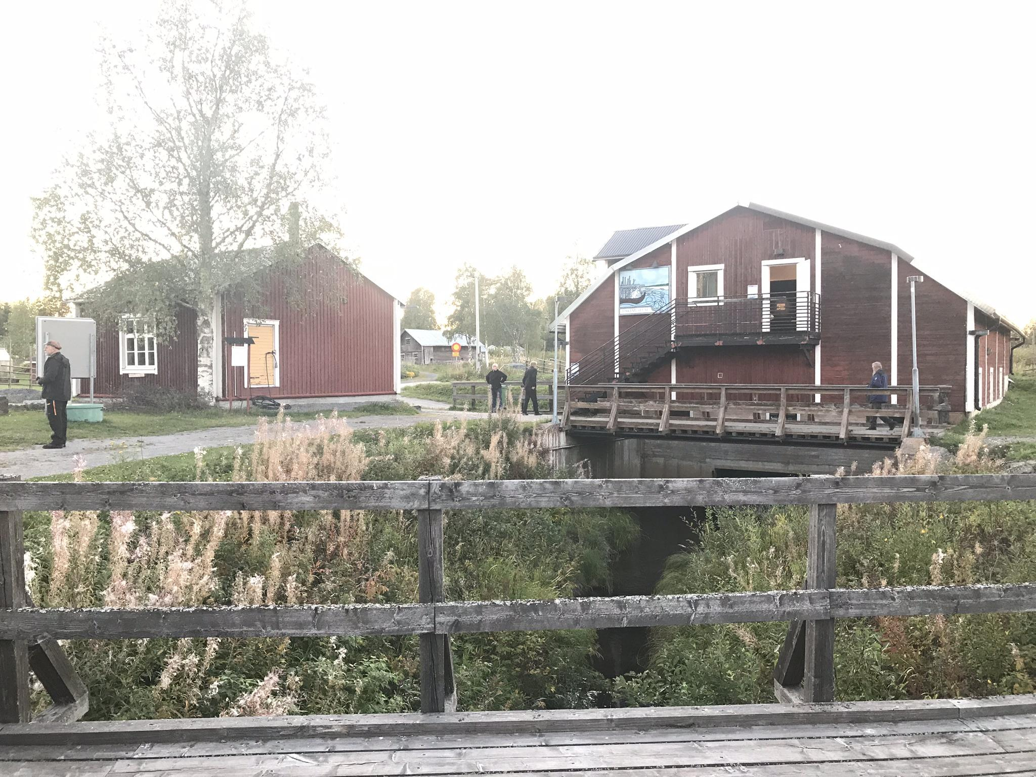
Novadpētniecības centrs - zvejas tradīciju ekspozīcija

Slide 24
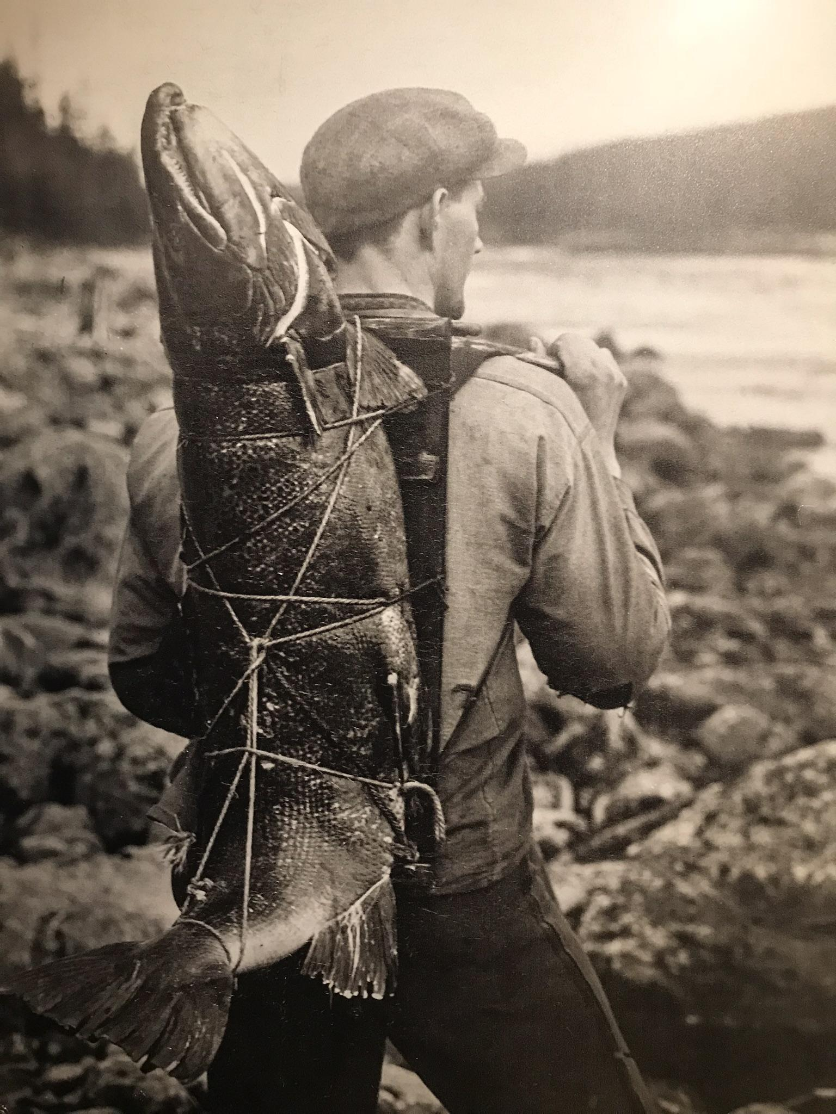
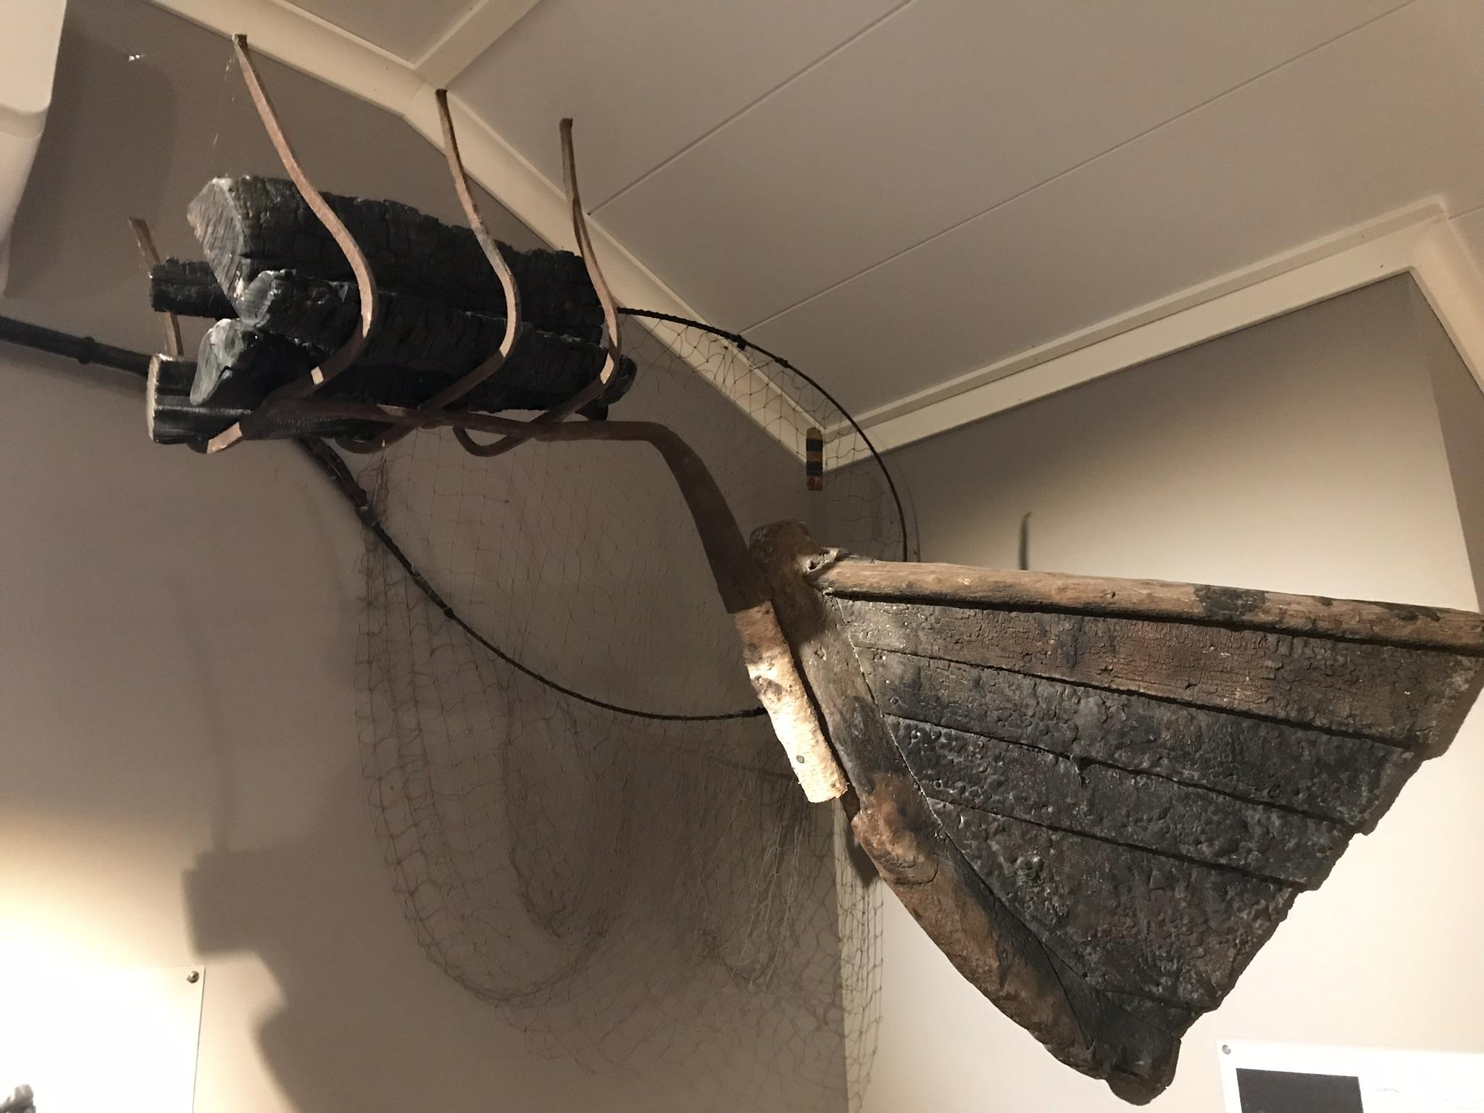
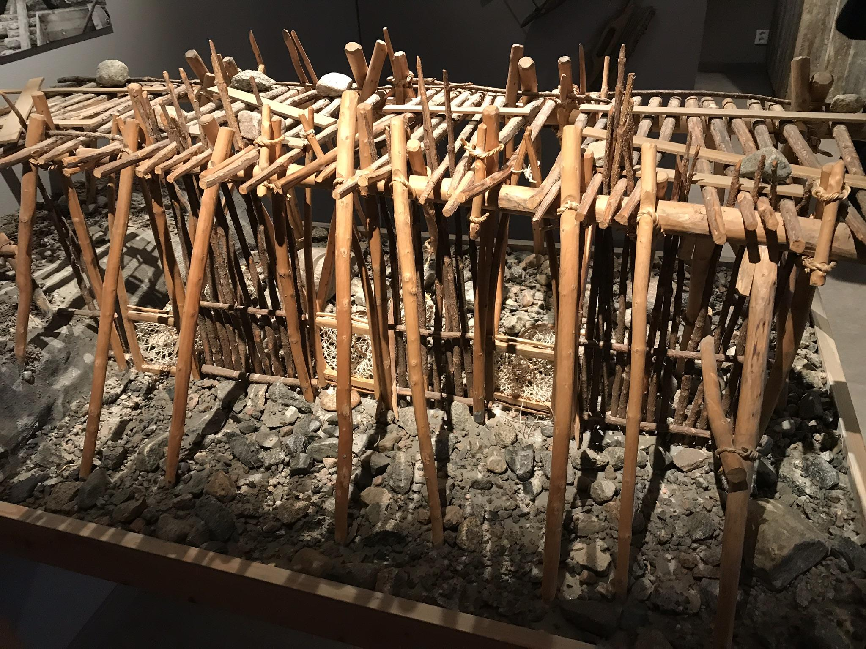
Novadpētniecības centrs

Slide 25
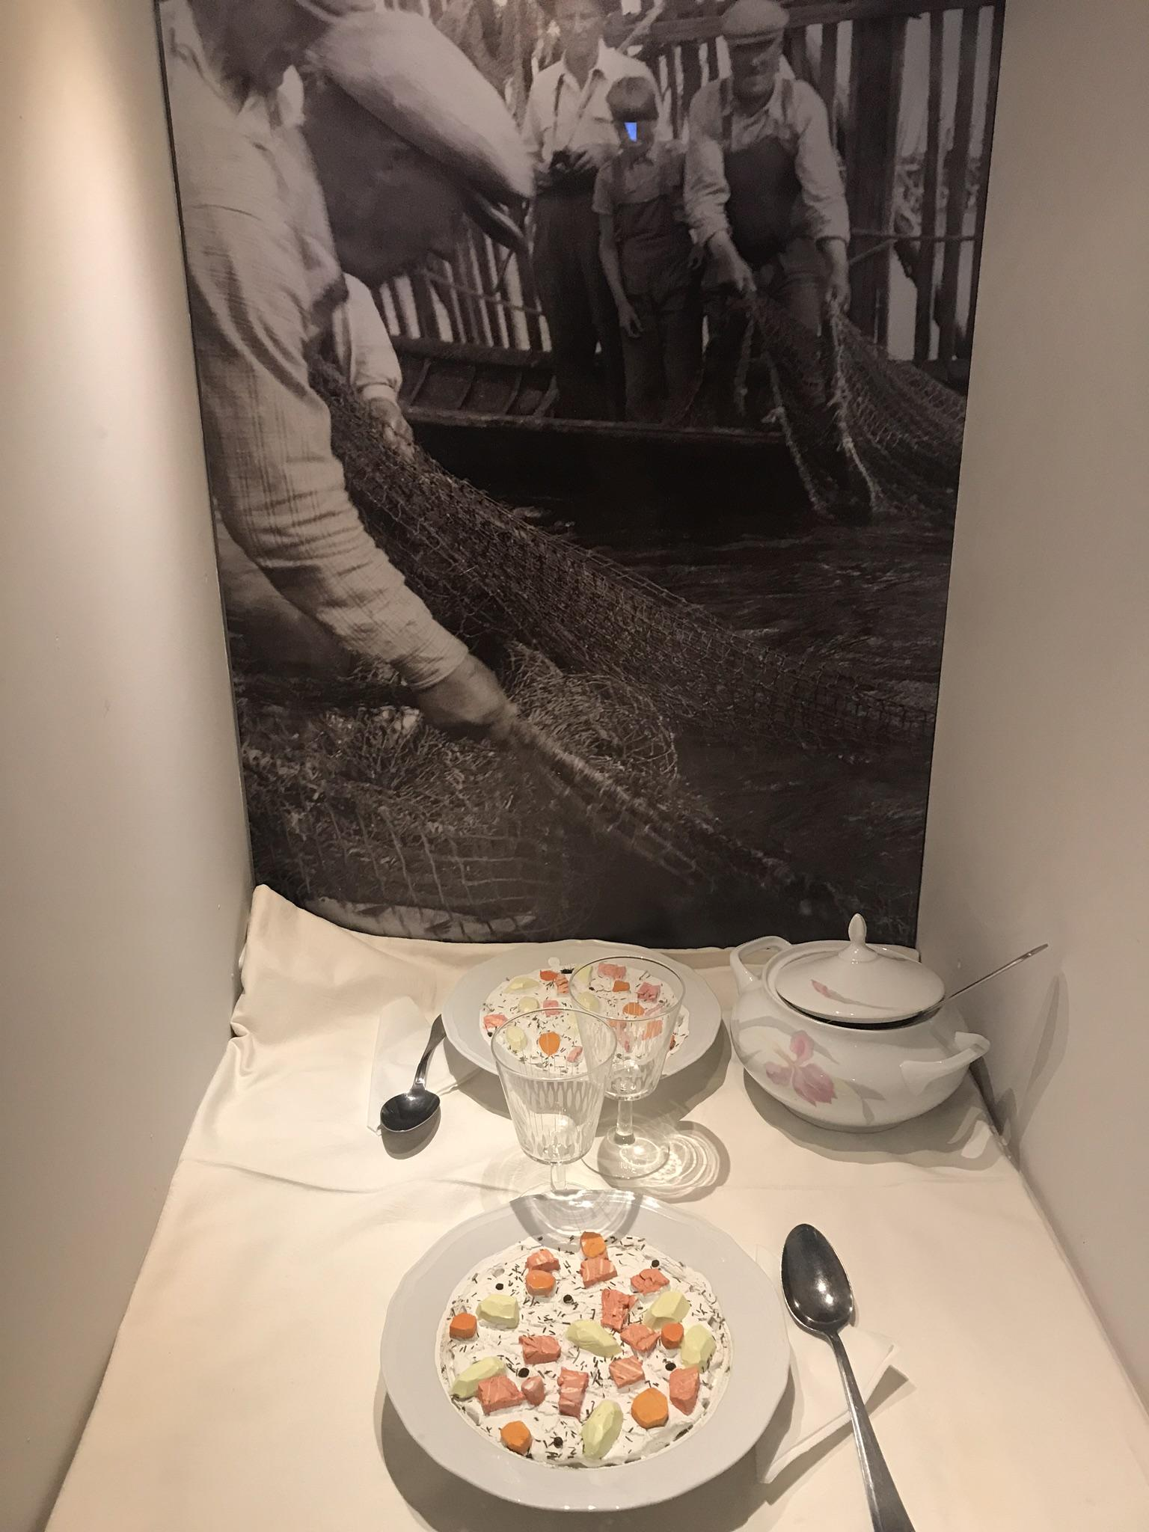
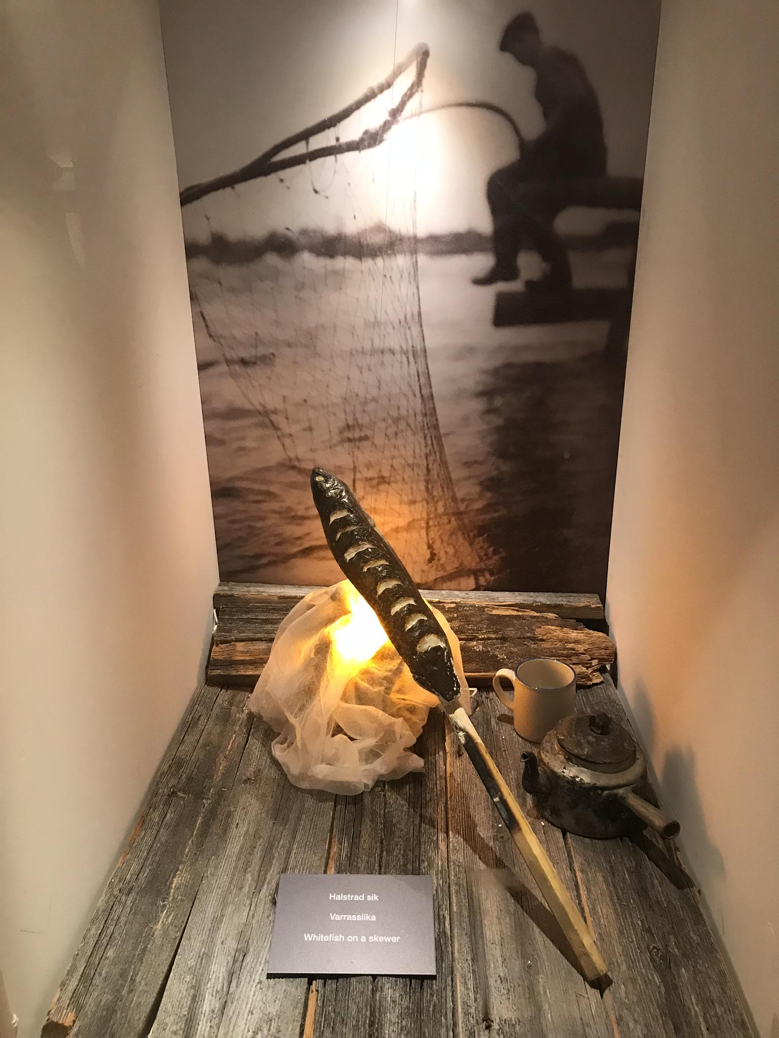
Novadpētniecības centrs

Slide 26
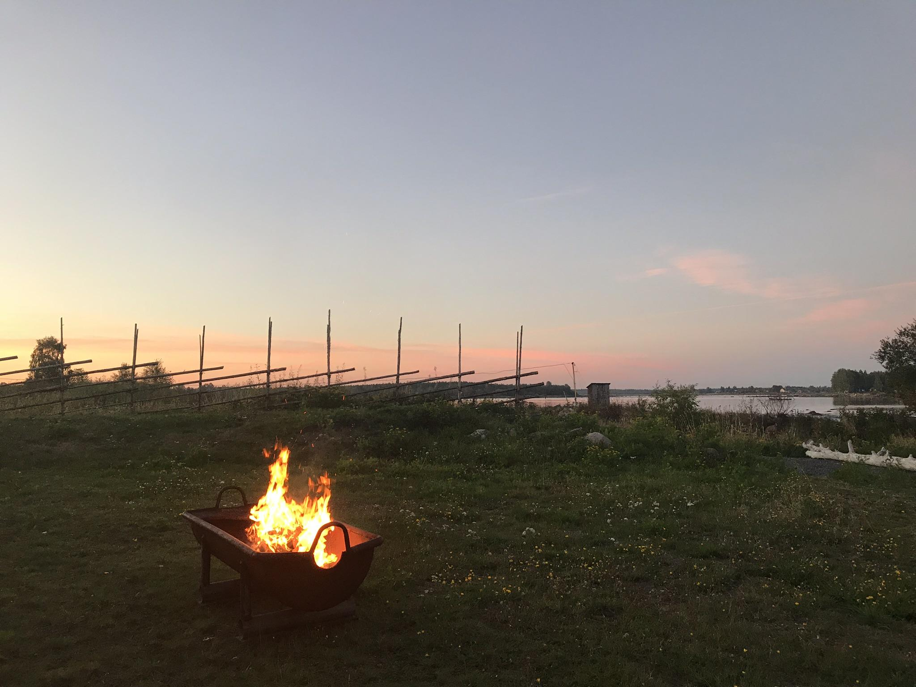
Kultūras programma

Slide 27
Paldies! Thank you!

